Slide 1
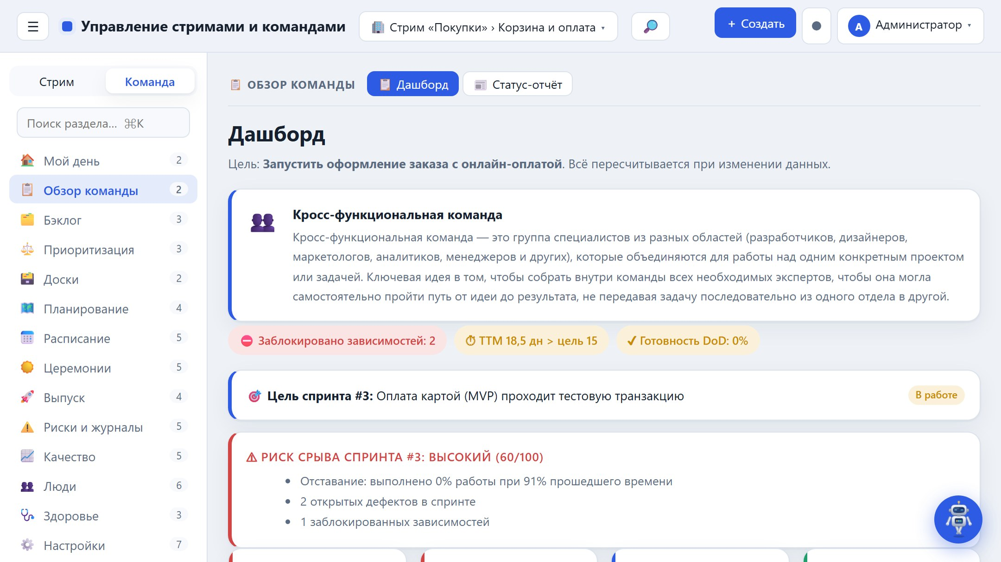
Управление стримами и командами
Веб-приложение для agile-планирования стримов из нескольких кросс-функциональных команд: данные команд, уровень стрима, метрики и диаграммы в одном месте.
Java · Spring Boot
Python · FastAPI
PostgreSQL
Обзор приложения
Notes:
Обзор веб-приложения «Управление кросс-функциональной командой». Полиглот-стек: Java (Spring Boot) + Python (FastAPI) + PostgreSQL.

Slide 2
👥
Кросс-функциональная команда
Кросс-функциональная команда — это группа специалистов из разных областей (разработчиков, дизайнеров, маркетологов, аналитиков, менеджеров и других), которые объединяются для работы над одним конкретным проектом или задачей.
Ключевая идея в том, чтобы собрать внутри команды всех необходимых экспертов, чтобы она могла самостоятельно пройти путь от идеи до результата, не передавая задачу последовательно из одного отдела в другой.
Приложение помогает такой команде вести всю работу в одном месте: планирование спринтов, компетенции по ролям (Star Map), зрелость процессов (Scrum/Kanban/SAFe), аналитику и релизы.
Notes:
Определение кросс-функциональной команды — центральная концепция приложения.

Slide 3
🛰️
Стрим — несколько команд, один поток ценности
Стрим (поток ценности, Agile Release Train) объединяет 5 и более кросс-функциональных команд, которые вместе поставляют ценность заказчику.
У каждой команды свои бэклог, спринты, доска и метрики, но планируются и синхронизируются они вместе: общий бэклог фич, PI-планирование, межкомандные зависимости и риски.
Приложение ведёт каждую команду отдельно (своя схема данных) и собирает их в стрим: обзор стрима, фичи с WSJF, PI-доска, ROAM, Scrum of Scrums и System Demo.

Slide 4
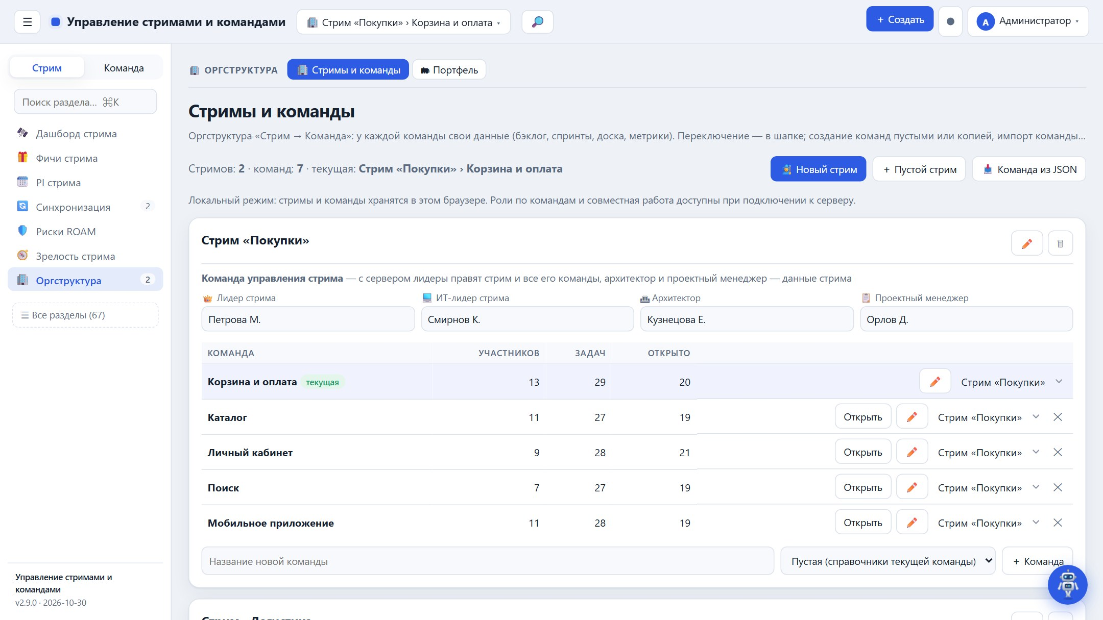
🏢
Стримы и команды
Оргструктура «Стрим → Команда».
• Переключатель «Стрим › Команда» в шапке — данные каждой команды отдельно.
• Команда создаётся пустой или копией; импорт команды из JSON.
• Команда управления: лидер, ИТ-лидер, архитектор, ПМ.
• На сервере — своя схема БД у каждой команды.

Slide 5
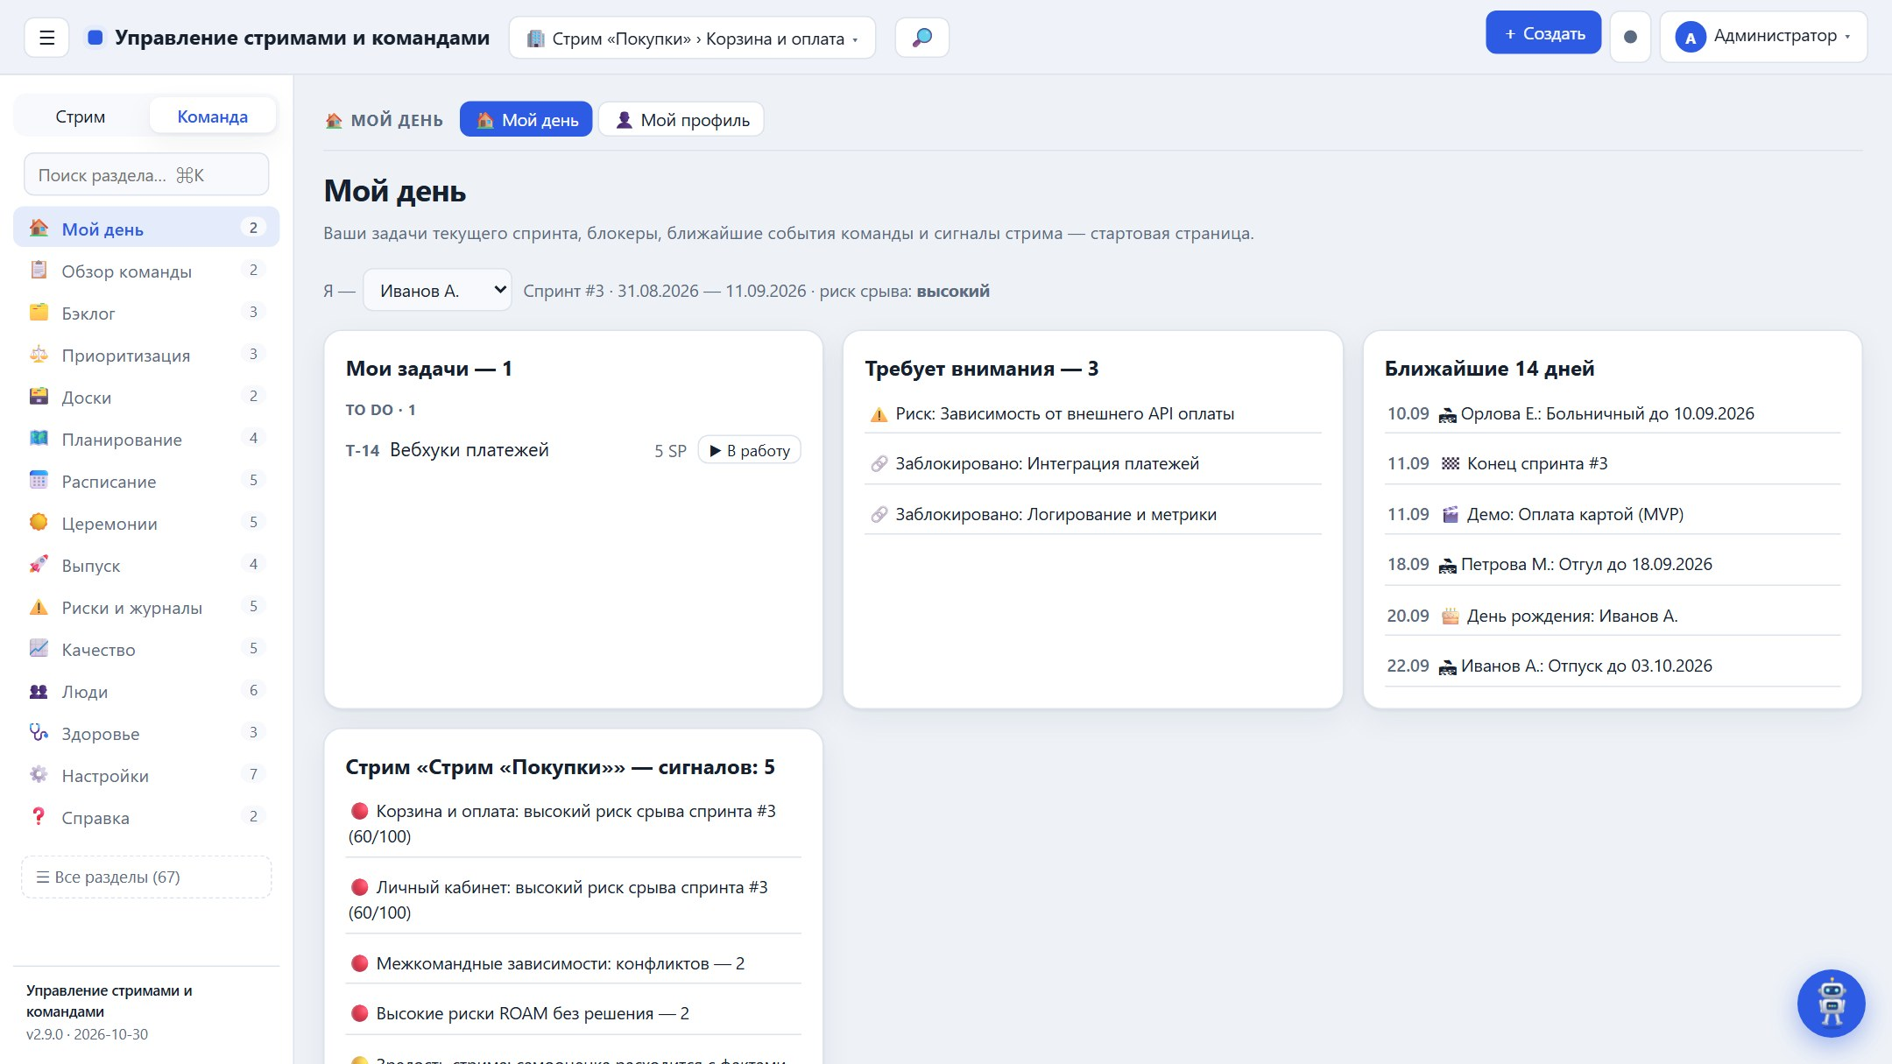
🏠
Мой день и быстрые действия
Стартовая страница и «＋ Создать».
• Мои задачи спринта: статус меняется в один клик.
• Блокеры, риски и события ближайших 14 дней.
• «＋ Создать» — задача, баг, риск, фича из любого раздела.
• Мастер «Новый стрим» и первые шаги для новой команды.

Slide 6
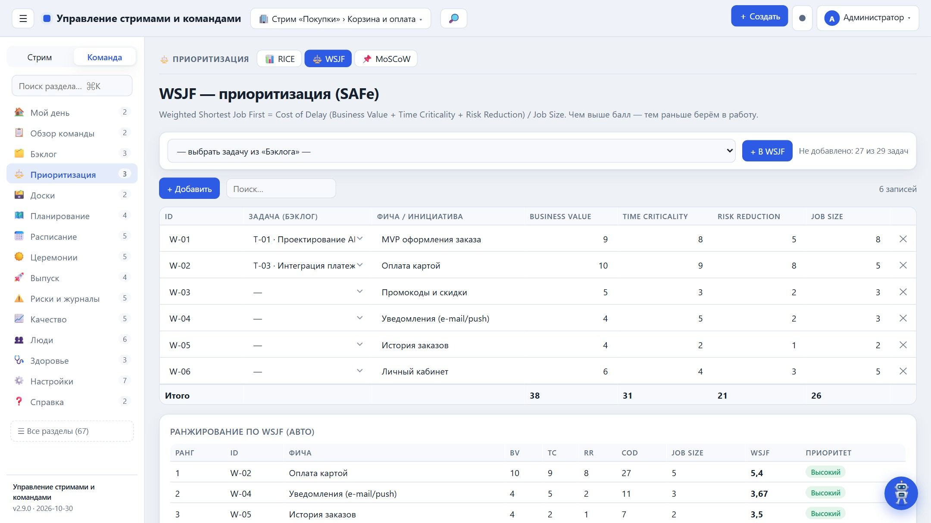
🧭
Простая навигация
23 пункта вместо 65 разделов — с вкладками.
• Два уровня меню: «Стрим» и «Команда».
• Родственные разделы — вкладки одного пункта.
• Поиск по всем разделам, ⭐ избранное, «Все разделы».
• Открытый раздел строится сразу — переключение быстрое.

Slide 7
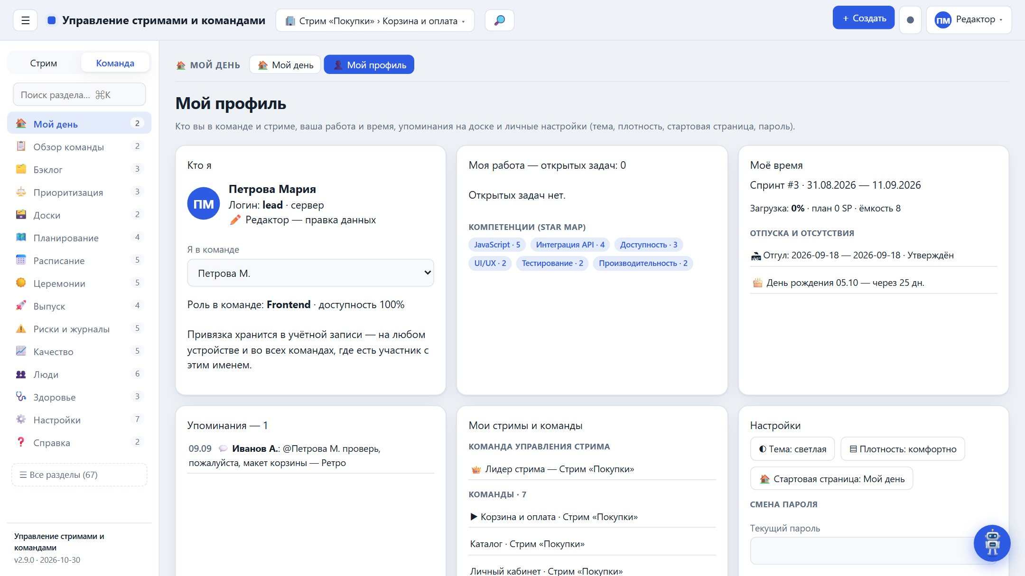
👤
Мой профиль
Кто я, моя работа, стримы и команды, настройки.
• Привязка к участнику — с сервером во всех командах и на любом устройстве.
• Мои задачи, баги, импедименты, риски, загрузка и отпуска.
• Должности в команде управления, мои команды, фичи и ROAM.
• Тема, плотность, стартовая страница и смена своего пароля.

Slide 8
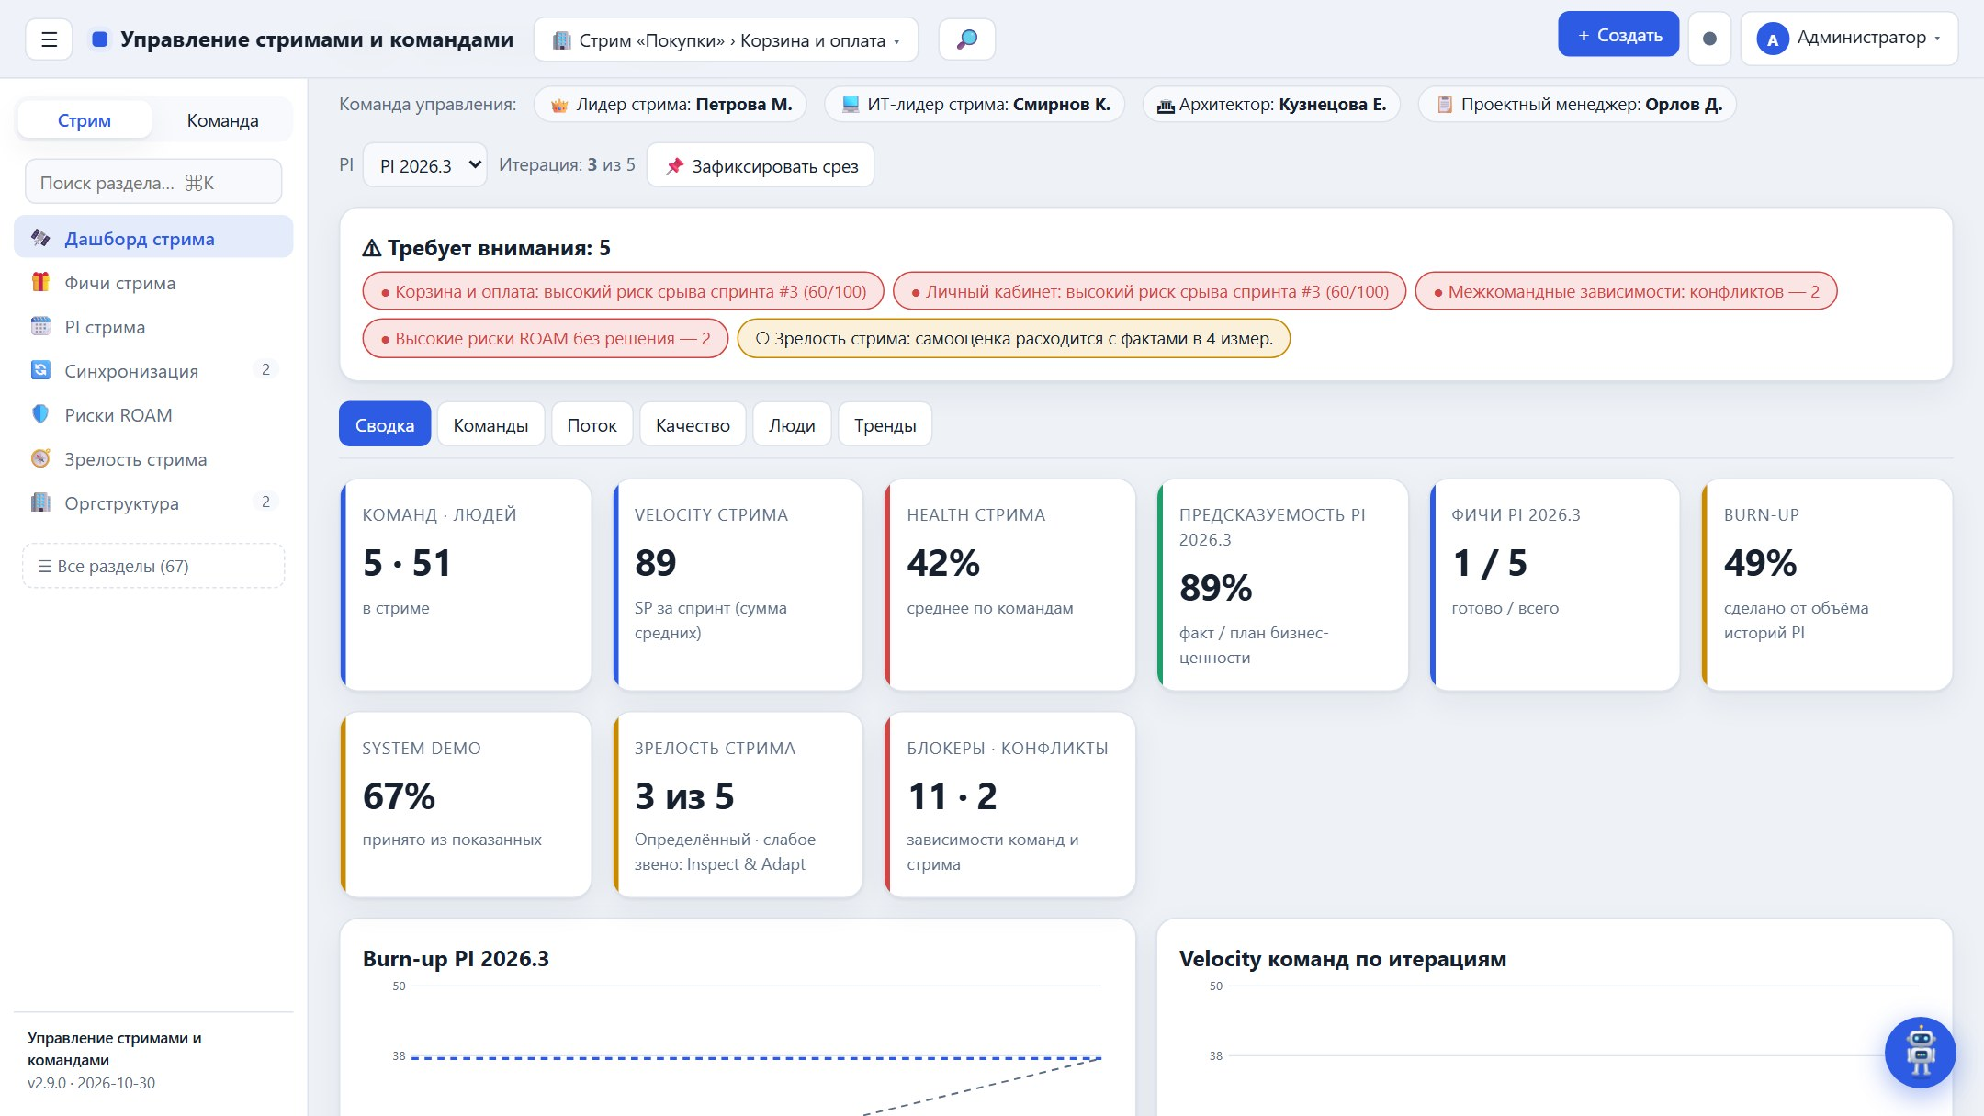
🛰️
Дашборд стрима
Все показатели стрима и каждой команды.
• «Требует внимания»: риски срыва, перегруз, баги, конфликты, ROAM.
• KPI: velocity, health, предсказуемость PI, фичи, burn-up, System Demo.
• Вкладки: сводка, команды, поток, качество, люди, тренды.
• Те же формулы, что и на дашборде команды.

Slide 9
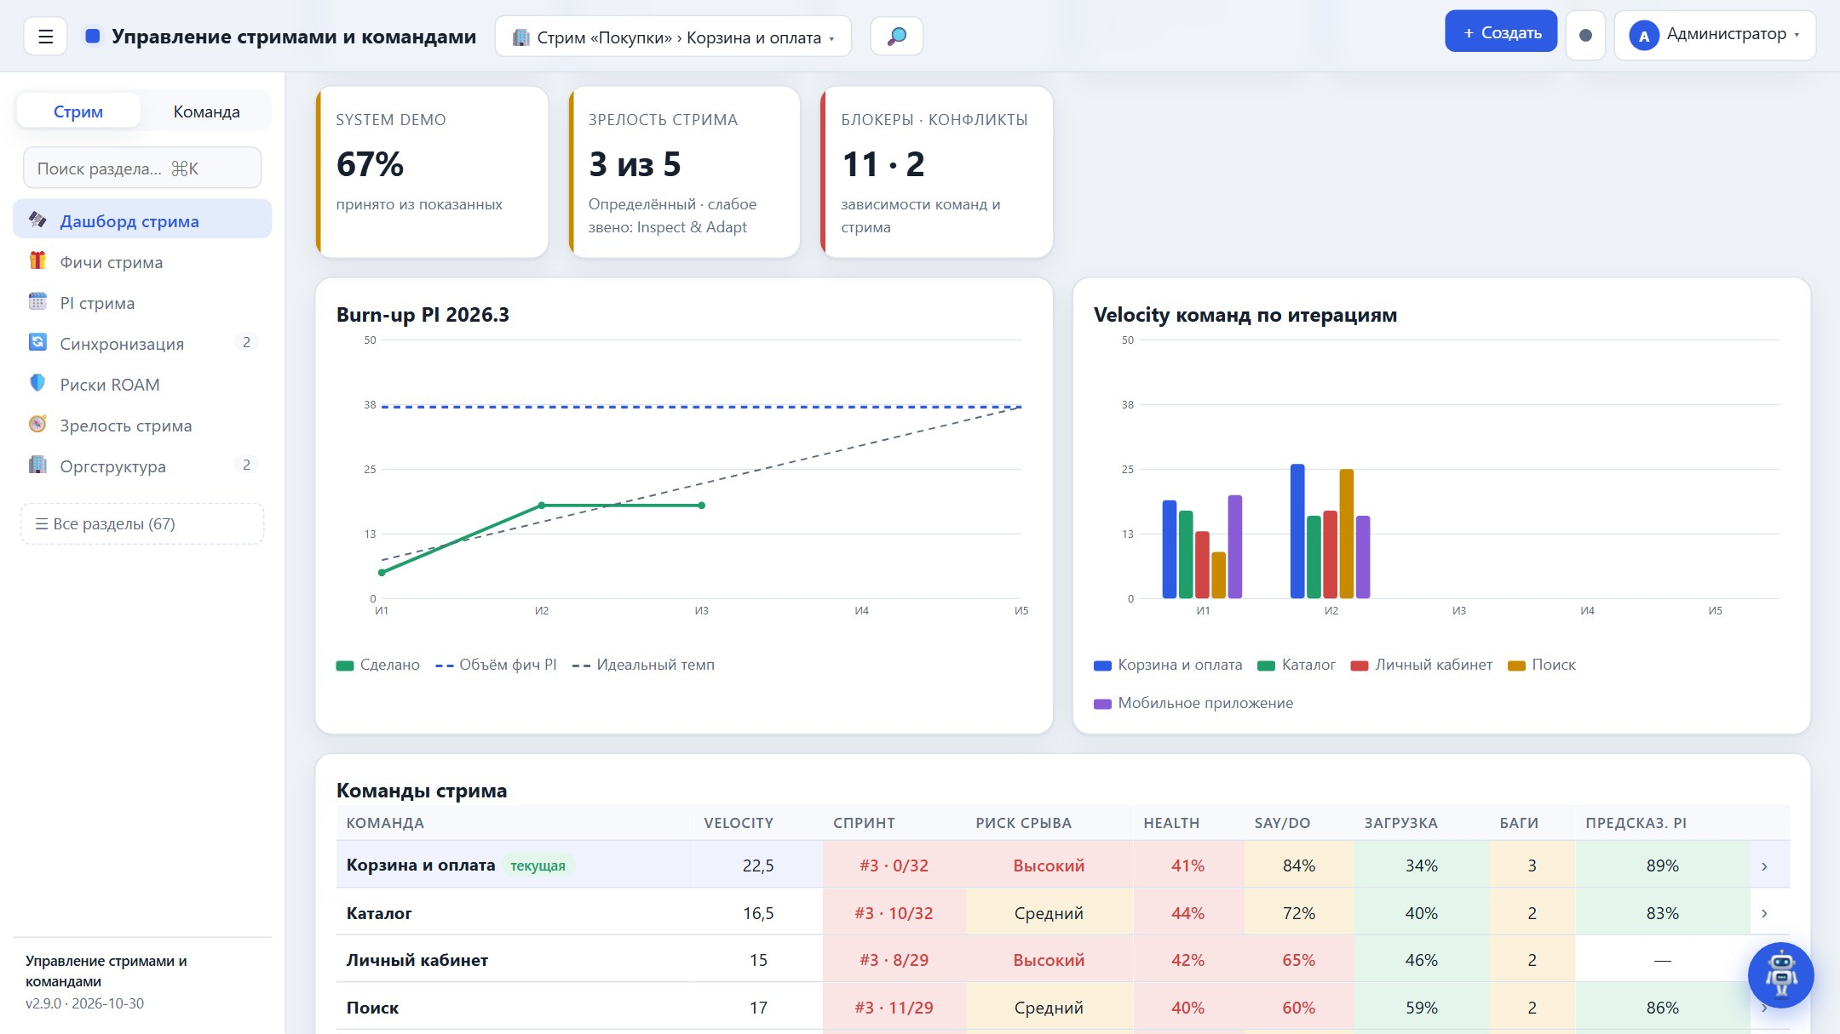
📈
Графики стрима
Burn-up PI и velocity по итерациям.
• Burn-up: объём историй фич PI, сделанное и идеальный темп.
• Velocity каждой команды по итерациям PI.
• Фичи текущего PI по WSJF с прогрессом.

Slide 10
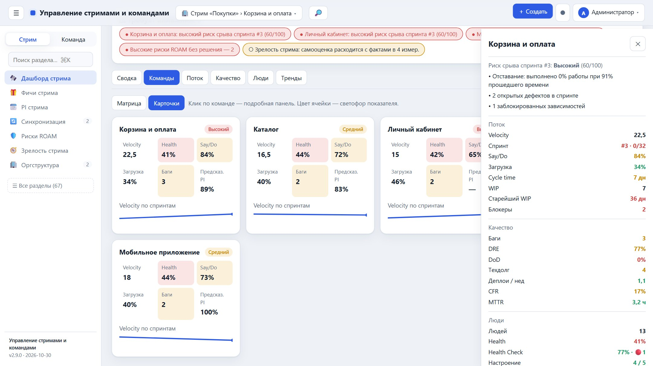
👥
Дашборд стрима: команды
Тепловая матрица, карточки и панель команды.
• Матрица: цвет ячейки — светофор показателя, сортировка.
• Карточки: 6 главных показателей и тренд velocity.
• Панель команды: причины риска и все показатели по группам.
• «Открыть команду» — переход в её данные.

Slide 11
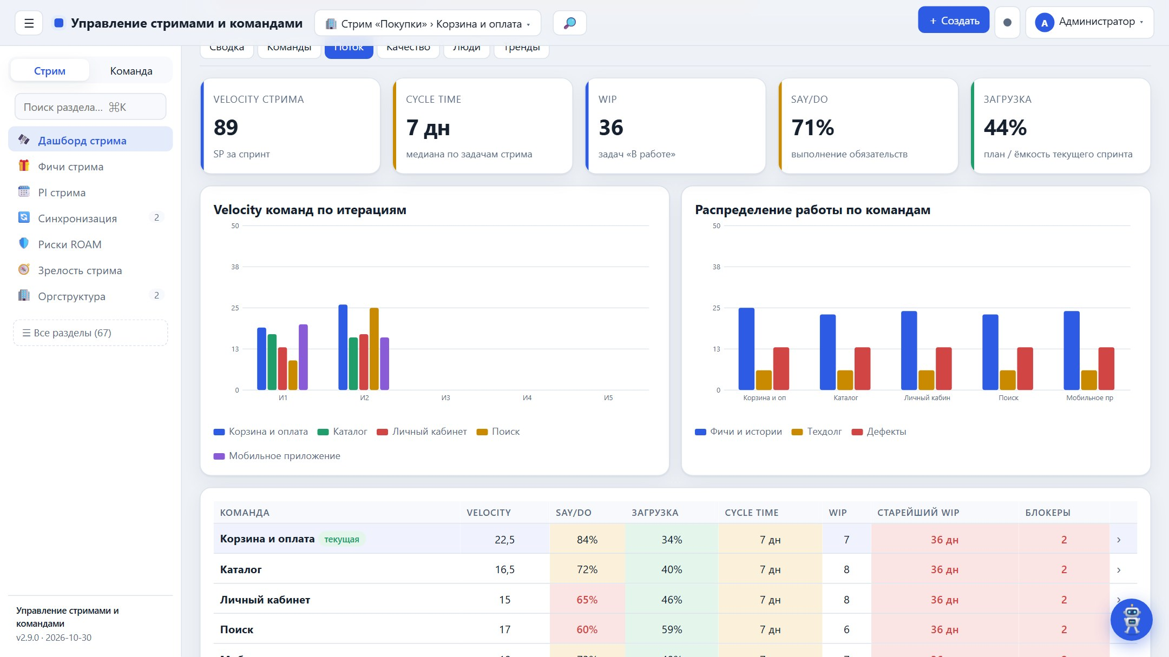
🧪
Дашборд стрима: поток, качество, люди
Срезы по итерациям — тренды стрима.
• Поток: cycle time, WIP, say/do, загрузка, распределение работы.
• Качество: баги по серьёзности, DRE, DoD, DORA, техдолг.
• Люди: Health Check, настроение, SPOF, импедименты.
• Тренды: срезы показателей по итерациям PI.

Slide 12
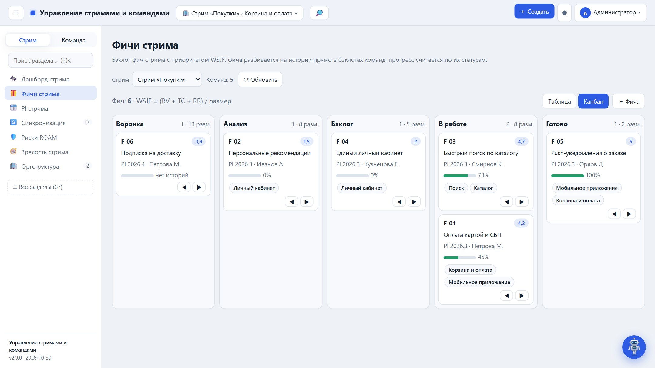
🎁
Фичи стрима
Бэклог фич с WSJF — таблицей или канбаном.
• WSJF = (BV + TC + RR) / размер; статус, PI, владелец.
• Канбан: Воронка → Анализ → Бэклог → В работе → Готово.
• «＋ История» — история фичи сразу в бэклоге нужной команды.
• Прогресс фичи — по статусам её историй в командах.

Slide 13
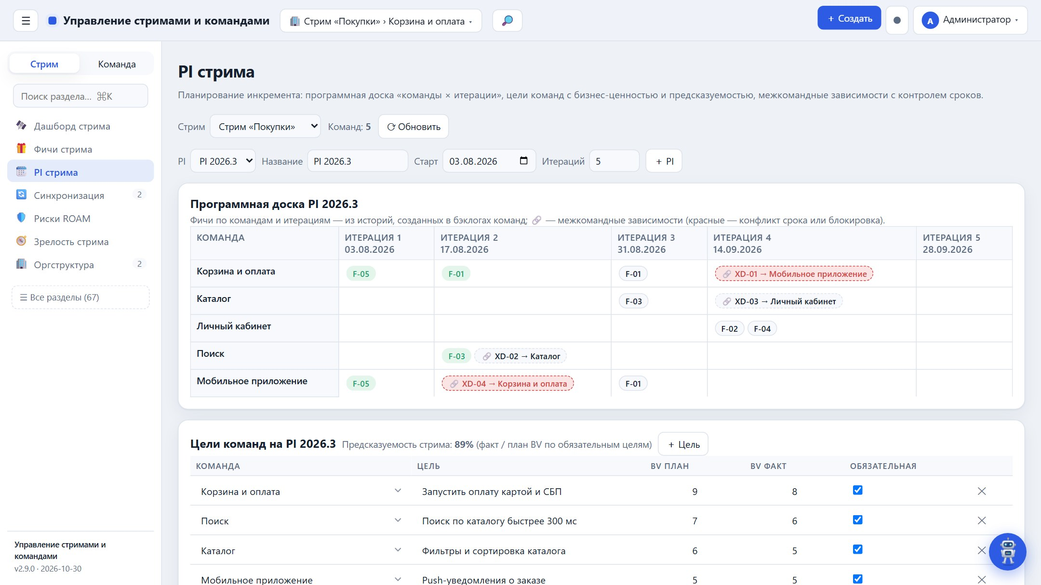
🗓️
PI стрима: программная доска
Команды × итерации инкремента.
• Доска строится из историй фич автоматически.
• Готовые фичи — зелёные, зависимости — 🔗 на доске.
• Параметры PI: старт, число итераций, несколько PI.

Slide 14
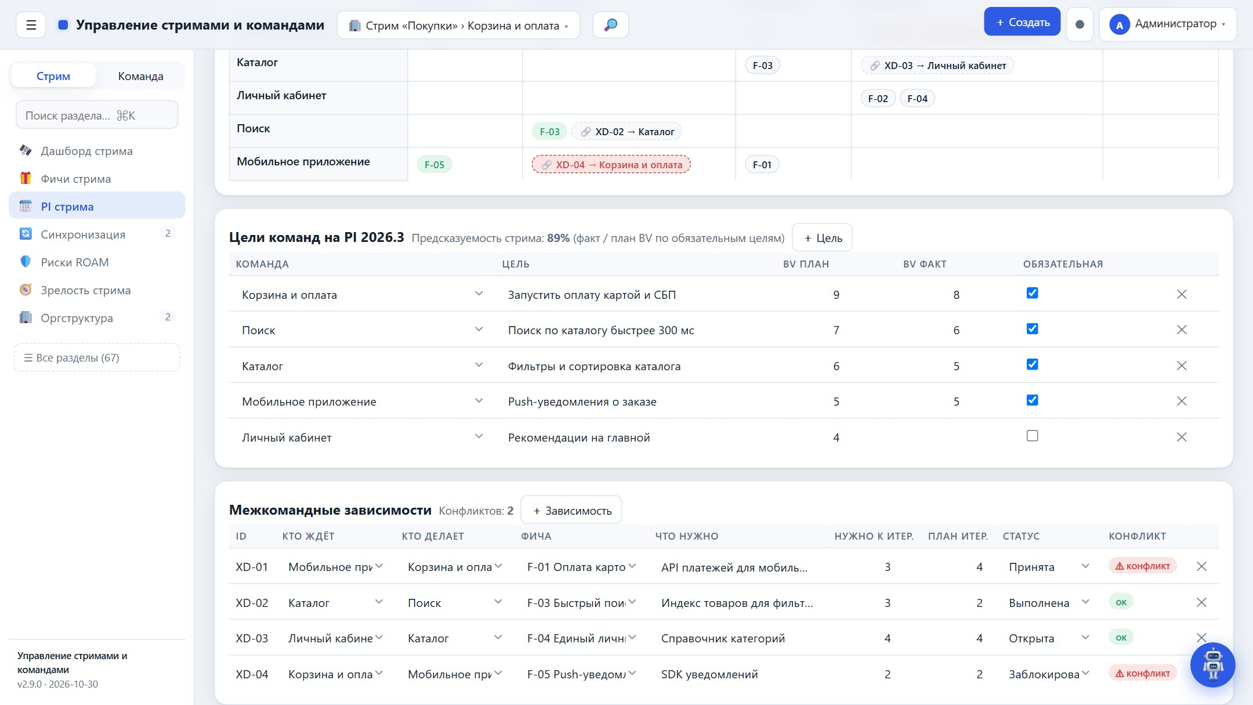
🔗
Цели PI и межкомандные зависимости
Предсказуемость и контроль сроков.
• Цели команд с плановой и фактической бизнес-ценностью.
• Предсказуемость PI = факт / план по обязательным целям.
• Зависимости: кто ждёт, кто делает, к какой итерации.
• Конфликт сроков и блокировки подсвечиваются красным.

Slide 15
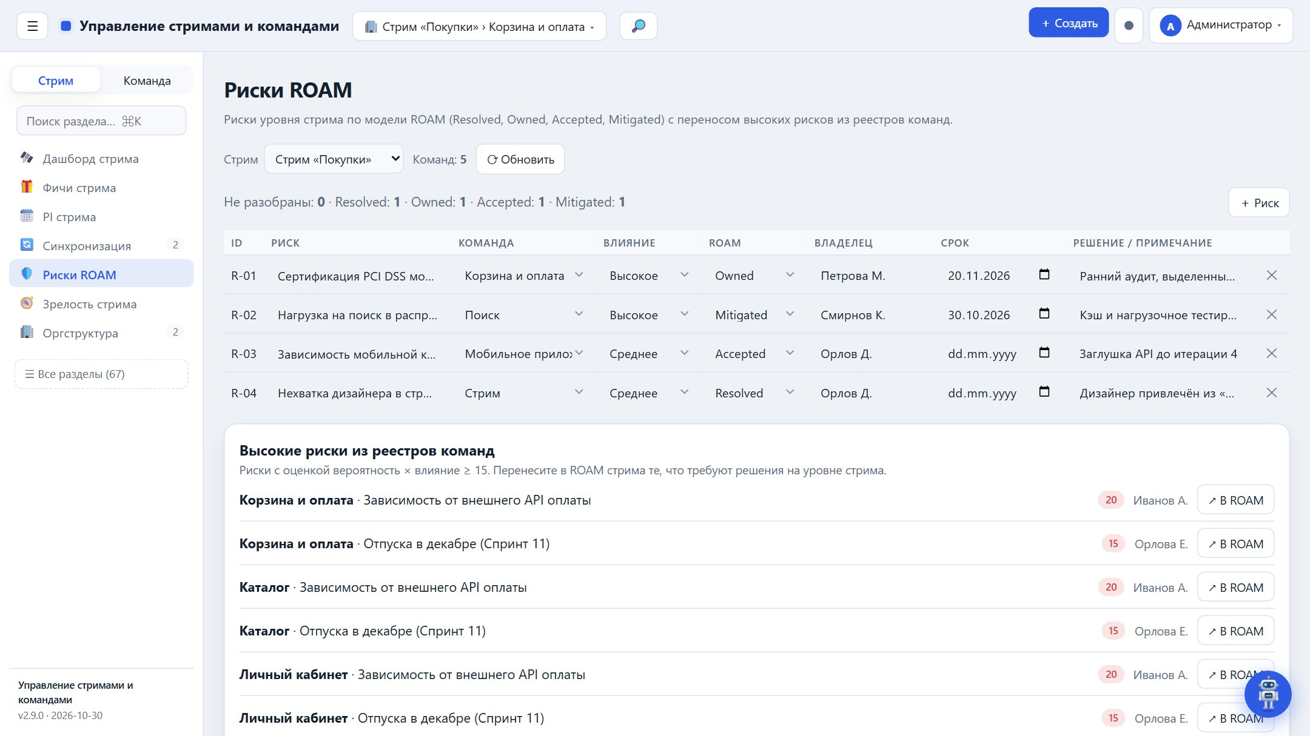
🛡️
Риски ROAM
Риски уровня стрима.
• Resolved, Owned, Accepted, Mitigated — сводка по категориям.
• Высокие риски команд переносятся одной кнопкой.
• Владелец, срок и решение по каждому риску.

Slide 16
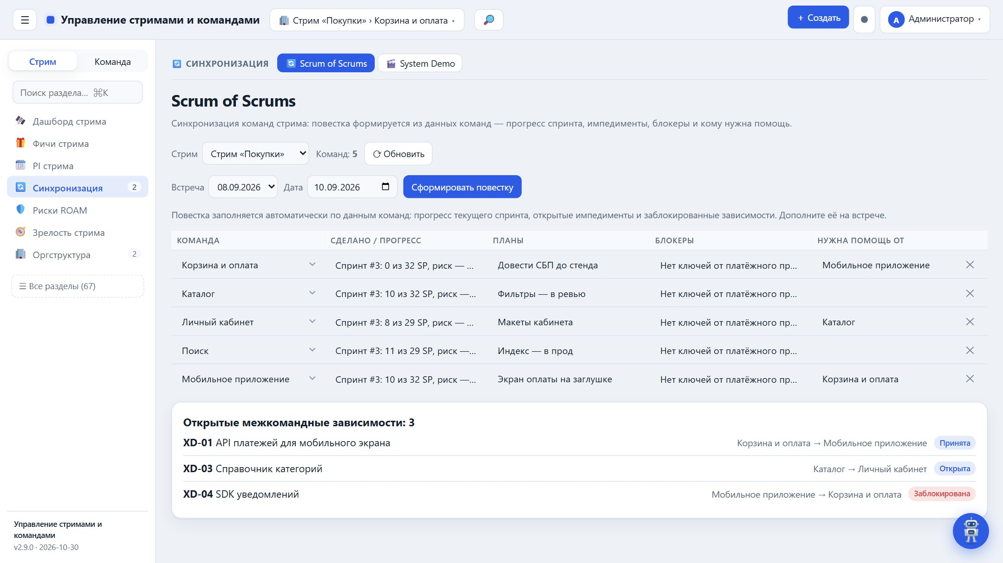
🔄
Scrum of Scrums
Синхронизация команд стрима.
• Повестка формируется из данных команд автоматически.
• Прогресс спринта, импедименты, блокеры, кому нужна помощь.
• Открытые межкомандные зависимости под рукой.

Slide 17
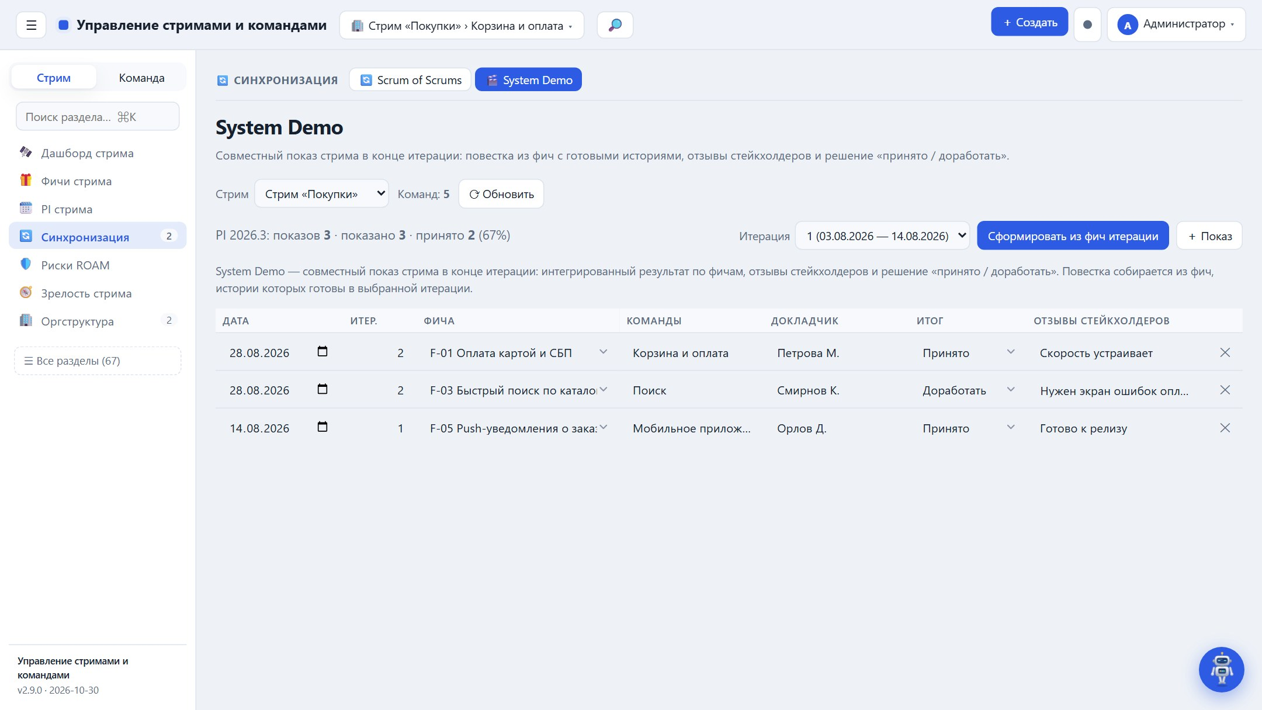
🎬
System Demo
Совместный показ стрима в конце итерации.
• Повестка — фичи с готовыми в итерации историями.
• Отзывы стейкхолдеров и итог «Принято / Доработать».
• Доля принятых фич по PI.

Slide 18
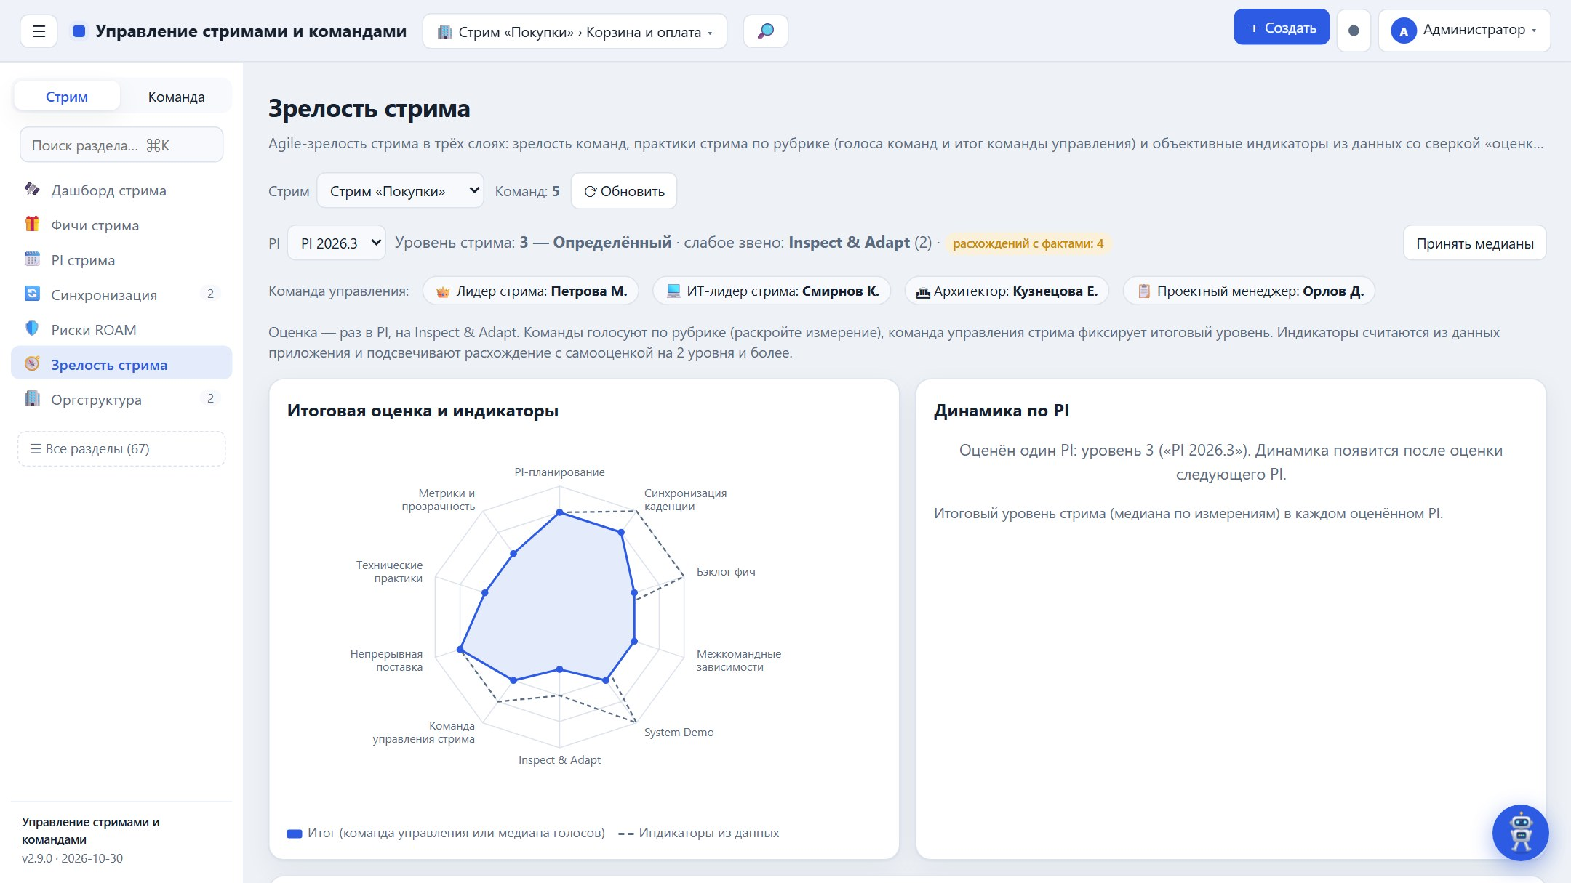
🧭
Зрелость стрима
Практики стрима, голоса команд и факты.
• 10 измерений практик стрима с рубрикой из 5 уровней.
• Команды голосуют, итог — команда управления стрима.
• Индикаторы из данных и сверка «оценка ↔ факты».
• Слабое звено, динамика по PI и бэклог улучшений.

Slide 19
🧭
Что это
Единая среда для планирования по двухнедельным спринтам — от бэклога и оценок до аналитики и прогнозов. Всё пересчитывается автоматически при изменении данных.
📋
Спринты и метрики
📊
Диаграмма Ганта
🎯
RICE-приоритизация
Ёмкость, план, velocity, % выполнения — из состава команды и параметров.
Задачи на шкале дат, критический путь, внешние зависимости.
Оценка фич: (Reach × Impact × Confidence) / Effort.
🔗
Межстримовые зависимости
📈
Аналитика и прогнозы
🔐
Роли и доступ
От чего зависим у смежных команд: статусы, риск, эскалация.
Сгорание, CFD, cycle time, прогноз Монте-Карло, качество.
Серверная авторизация: логин и роли в PostgreSQL.
Notes:
Приложение покрывает весь цикл планирования спринта: бэклог, дорожная карта, RICE, Гант, зависимости, аналитика, риски, релизы и настройки.

Slide 20
📋
Дашборд
Сводка проекта одним взглядом.
• KPI с RAG-подсветкой: health, velocity, TTM, DoD, баги, остаток.
• Блок «Что требует внимания»: блокеры, перегруз, критичные баги.
• Кликабельные карточки и sparkline-тренды.
• Графики ёмкости, velocity, багов и Time to Market.
Notes:
Дашборд. Сводка проекта одним взглядом. KPI с RAG-подсветкой: health, velocity, TTM, DoD, баги, остаток. Блок «Что требует внимания»: блокеры, перегруз, критичные баги. Кликабельные карточки и sparkline-тренды. Графики ёмкости, velocity, багов и Time to Market.

Slide 21
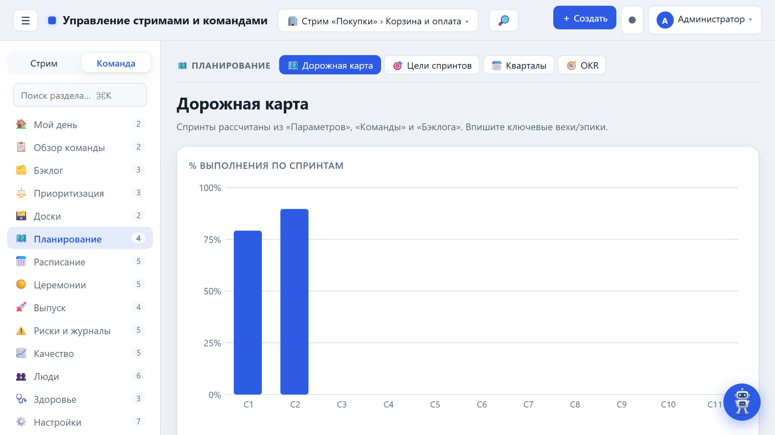
🗺️
Дорожная карта
Спринты считаются автоматически.
• Даты, рабочие дни, ёмкость, план, velocity, % выполнения.
• Источники — «Параметры» и состав «Команды».
• Диаграмма процента выполнения по спринтам.
Notes:
Дорожная карта. Спринты считаются автоматически. Даты, рабочие дни, ёмкость, план, velocity, % выполнения. Источники — «Параметры» и состав «Команды». Диаграмма процента выполнения по спринтам.

Slide 22
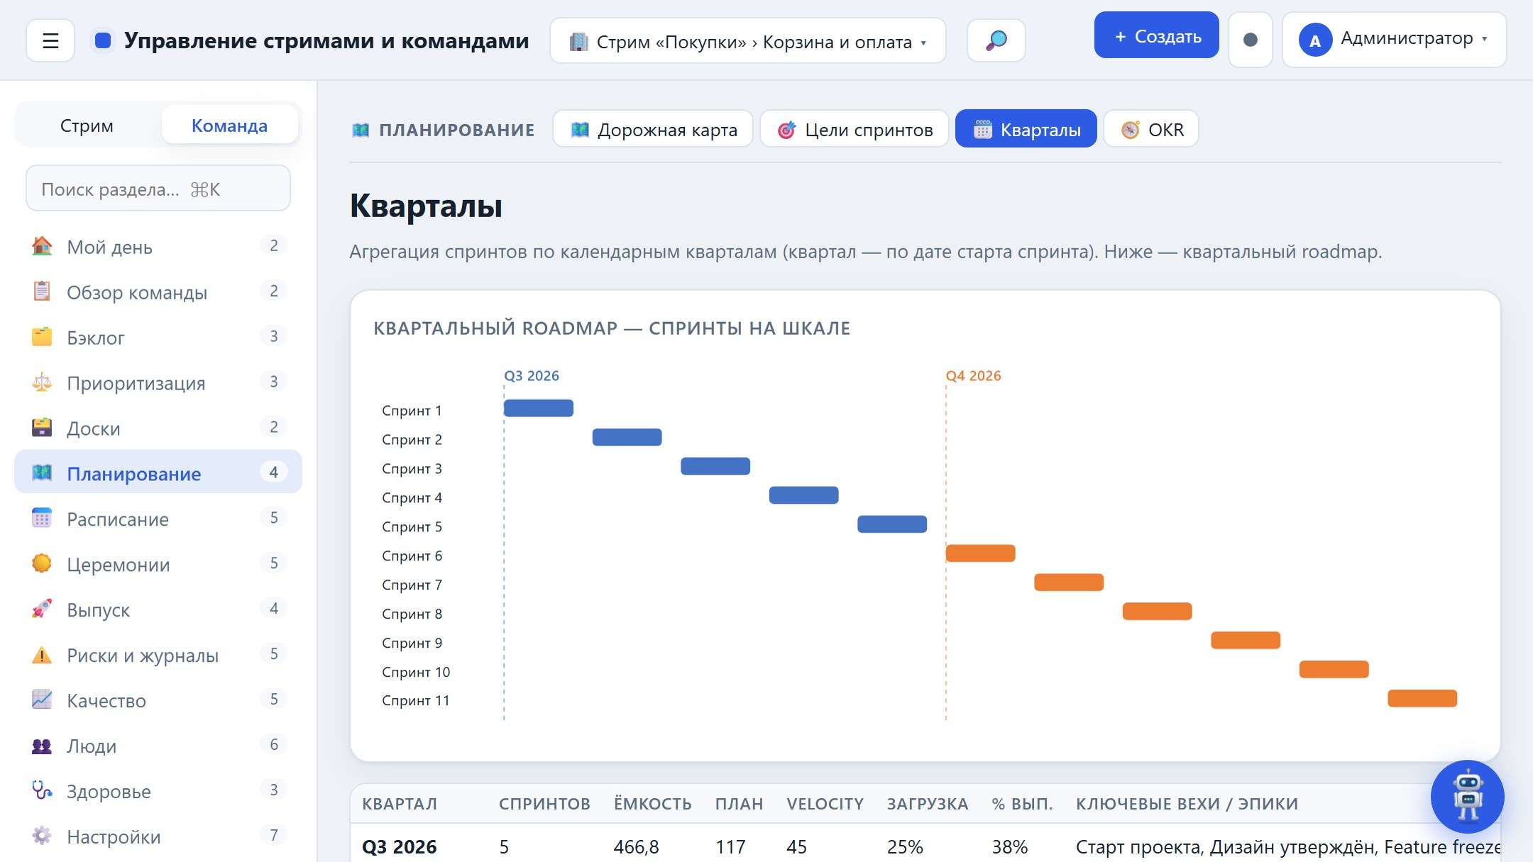
🗓️
Кварталы
Агрегация по календарным кварталам.
• Ёмкость, план, velocity, загрузка и % по кварталам.
• Квартальный roadmap: спринты на шкале дат.
• Ключевые вехи подтягиваются автоматически.
Notes:
Кварталы. Агрегация по календарным кварталам. Ёмкость, план, velocity, загрузка и % по кварталам. Квартальный roadmap: спринты на шкале дат. Ключевые вехи подтягиваются автоматически.

Slide 23
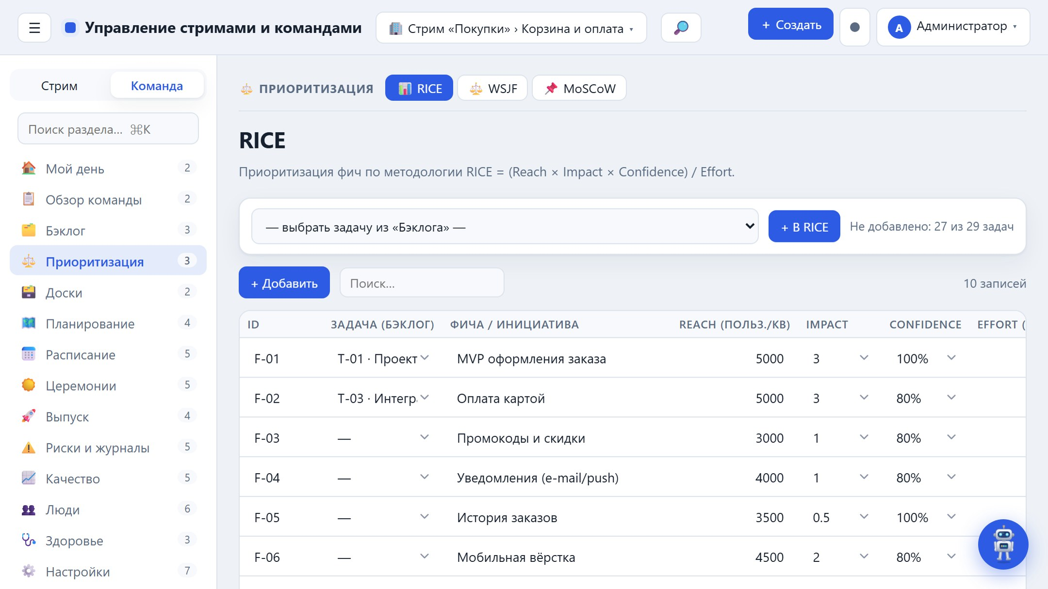
🎯
RICE — приоритизация
Что делать в первую очередь.
• RICE = (Reach × Impact × Confidence) / Effort.
• Авто-расчёт балла, ранга и приоритета (RAG).
• Фичи выбираются напрямую из «Бэклога» — с автозаполнением и связью-ссылкой.
Notes:
RICE — приоритизация. Что делать в первую очередь. RICE = (Reach × Impact × Confidence) / Effort. Авто-расчёт балла, ранга и приоритета (RAG). Фичи выбираются напрямую из «Бэклога» — с автозаполнением и связью-ссылкой.

Slide 24
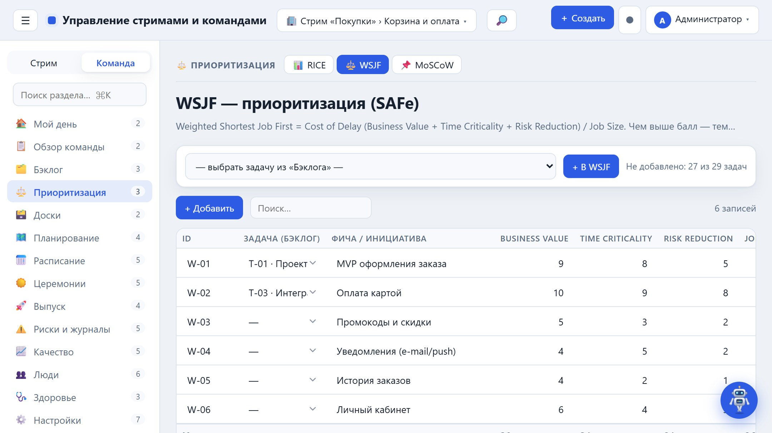
⚖️
WSJF — приоритизация (SAFe)
Максимальная отдача на единицу усилий.
WSJF = Cost of Delay / Job Size (практика SAFe).
Cost of Delay = Business Value + Time Criticality + Risk Reduction.
Авто-расчёт Cost of Delay, WSJF-балла, ранга и приоритета.
Чем выше балл — тем раньше фичу берут в работу.

Slide 25
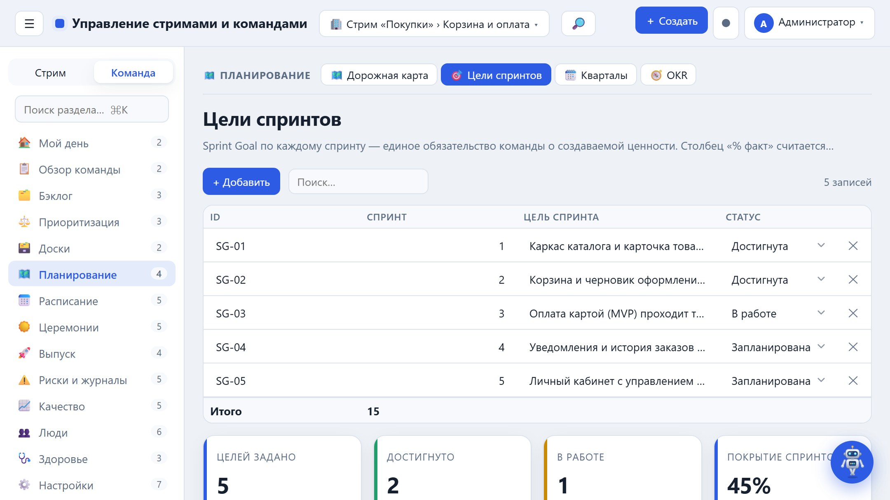
🎯
Цели спринтов
Одно обязательство на спринт.
Sprint Goal по каждому спринту — ценность, а не список задач.
Статус: Запланирована / В работе / Достигнута / Не достигнута.
Столбец «% факт» считается автоматически по готовности задач.
Текущая цель и её статус выводятся на дашборд.

Slide 26
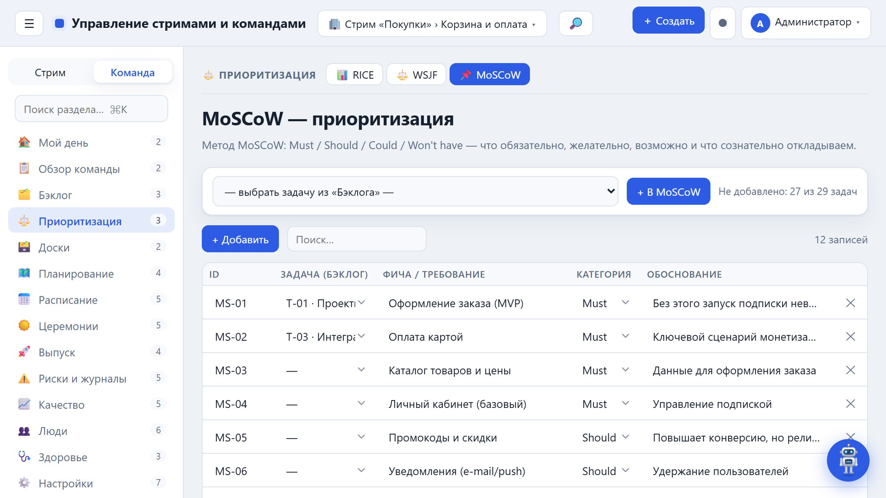
📌
MoSCoW — приоритизация
Что обязательно, а что подождёт.
• Доска из 4 колонок: Must / Should / Could / Won't.
• Требования выбираются напрямую из «Бэклога» — с автозаполнением.
• Правило баланса: доля Must ≤ ~60% ёмкости спринта.
Notes:
MoSCoW — приоритизация. Что обязательно, а что подождёт. Доска из 4 колонок: Must / Should / Could / Won't. Требования выбираются напрямую из «Бэклога» — с автозаполнением. Правило баланса: доля Must ≤ ~60% ёмкости спринта.

Slide 27
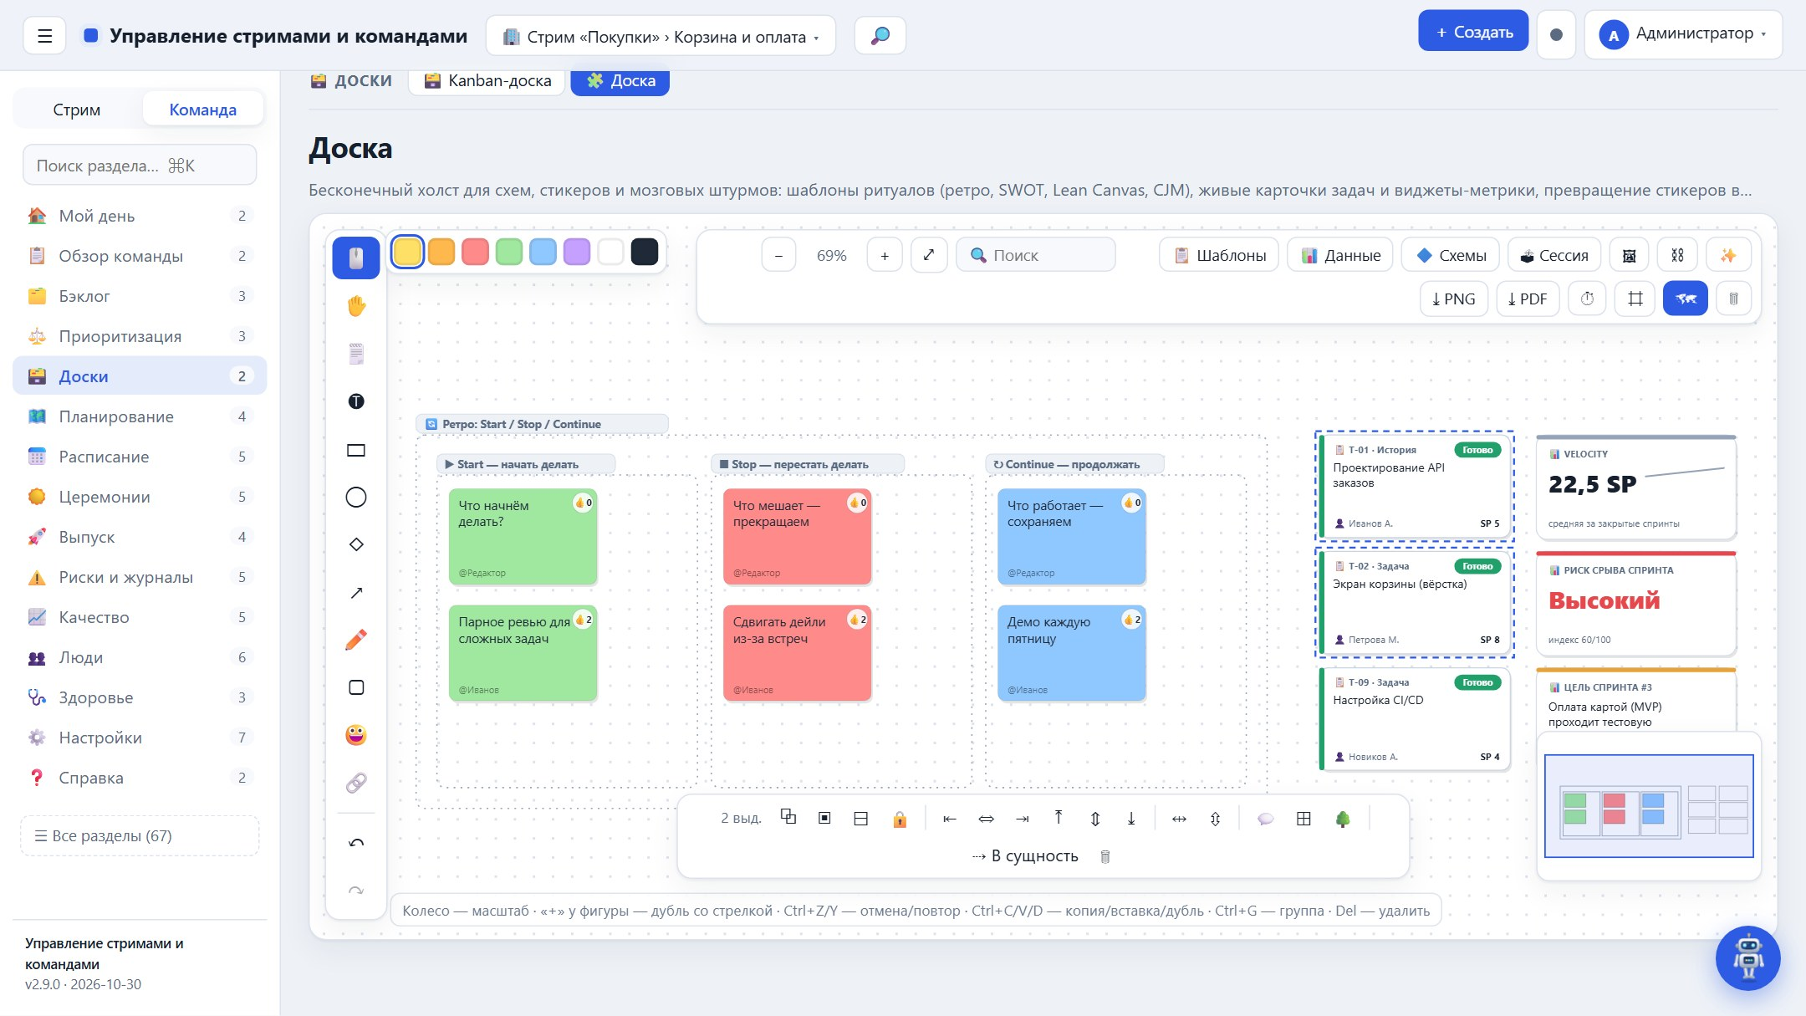
🧩
Доска — интерактивный бесконечный холст
Совместная работа как в Miro.
• Бесконечный холст: стикеры (с автором и голосованием), текст, фигуры, стрелки-связи, карандаш, изображения, фреймы.
• Живая совместная работа: курсоры участников, присутствие «● вживую» и синхронизация в реальном времени (WebSocket); доска хранится в общей БД.
• Интеграции Slack и Jira; фасилитация: таймер; экспорт доски в PNG и PDF.
• Подробнее — на следующих пяти слайдах: эргономика, шаблоны, живые данные, сессии и схемы.
Notes:
Доска — интерактивный бесконечный холст. Совместная работа как в Miro. Бесконечный холст: стикеры (с автором и голосованием), текст, фигуры, стрелки-связи, карандаш, изображения, фреймы. Живая совместная работа: курсоры участников, присутствие «● вживую» и синхронизация в реальном времени (WebSocket); доска хранится в общей БД. Интеграции Slack и Jira; фасилитация: таймер; экспорт доски в PNG и PDF.

Slide 28
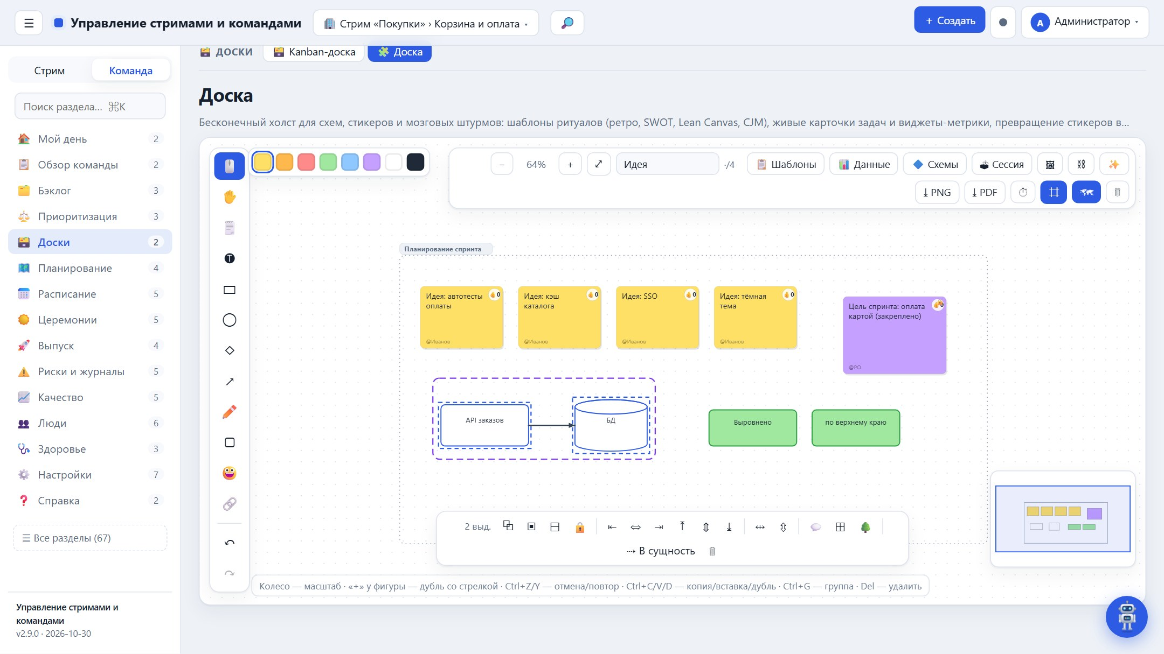
🧰
Доска — эргономика холста
Работа с холстом как в профессиональных редакторах.
• Отмена и повтор (Ctrl+Z / Ctrl+Y), копировать, вставить и дублировать (Ctrl+C/V/D) — связи между копиями сохраняются.
• Группы, закрепление 🔒, выравнивание и равномерное распределение, привязка к сетке.
• Мини-карта и поиск по тексту (Ctrl+F); фрейм переносится вместе с содержимым.
• Панель действий появляется при выделении — всё нужное под рукой.

Slide 29
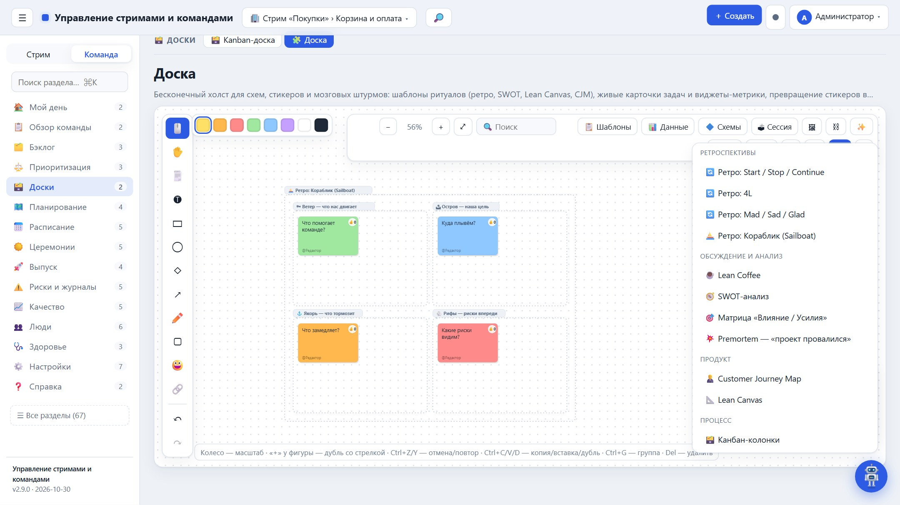
📋
Доска — шаблоны ритуалов
Готовая структура встречи одной кнопкой.
• Ретро: Start/Stop/Continue, 4L, Mad/Sad/Glad, «Кораблик».
• Анализ: Lean Coffee, SWOT, матрица «Влияние/Усилия», Premortem.
• Продукт и процесс: Customer Journey Map, Lean Canvas, канбан-колонки, дорожки ответственности.
• Шаблон двигается целиком вместе со стикерами; цвет стикера подсказывает колонку.

Slide 30
📊
Доска — живые данные приложения
Холст связан с бэклогом и метриками.
• Карточки задач из бэклога: статус меняется кликом, двойной клик открывает задачу.
• «Спринт на доску»: задачи текущего спринта по колонкам статусов.
• Виджеты-метрики: velocity, выполнение и цель спринта, health-index, риск срыва, баги.
• Стикер превращается в задачу, риск, импедимент, решение (ADR), action item или урок.

Slide 31
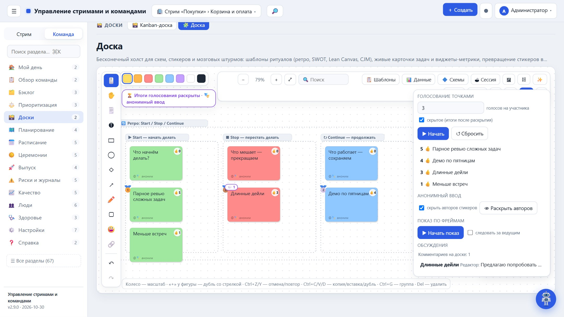
🗳️
Доска — проведение сессий
Фасилитация ретро и воркшопов.
• Голосование точками: лимит на участника, скрытый режим, раскрытие итогов и медали лидеров.
• Анонимный ввод: авторы стикеров скрыты до раскрытия.
• Показ по фреймам как по слайдам и режим «следовать за ведущим».
• Комментарии к элементам с @упоминаниями и сводка обсуждений.

Slide 32
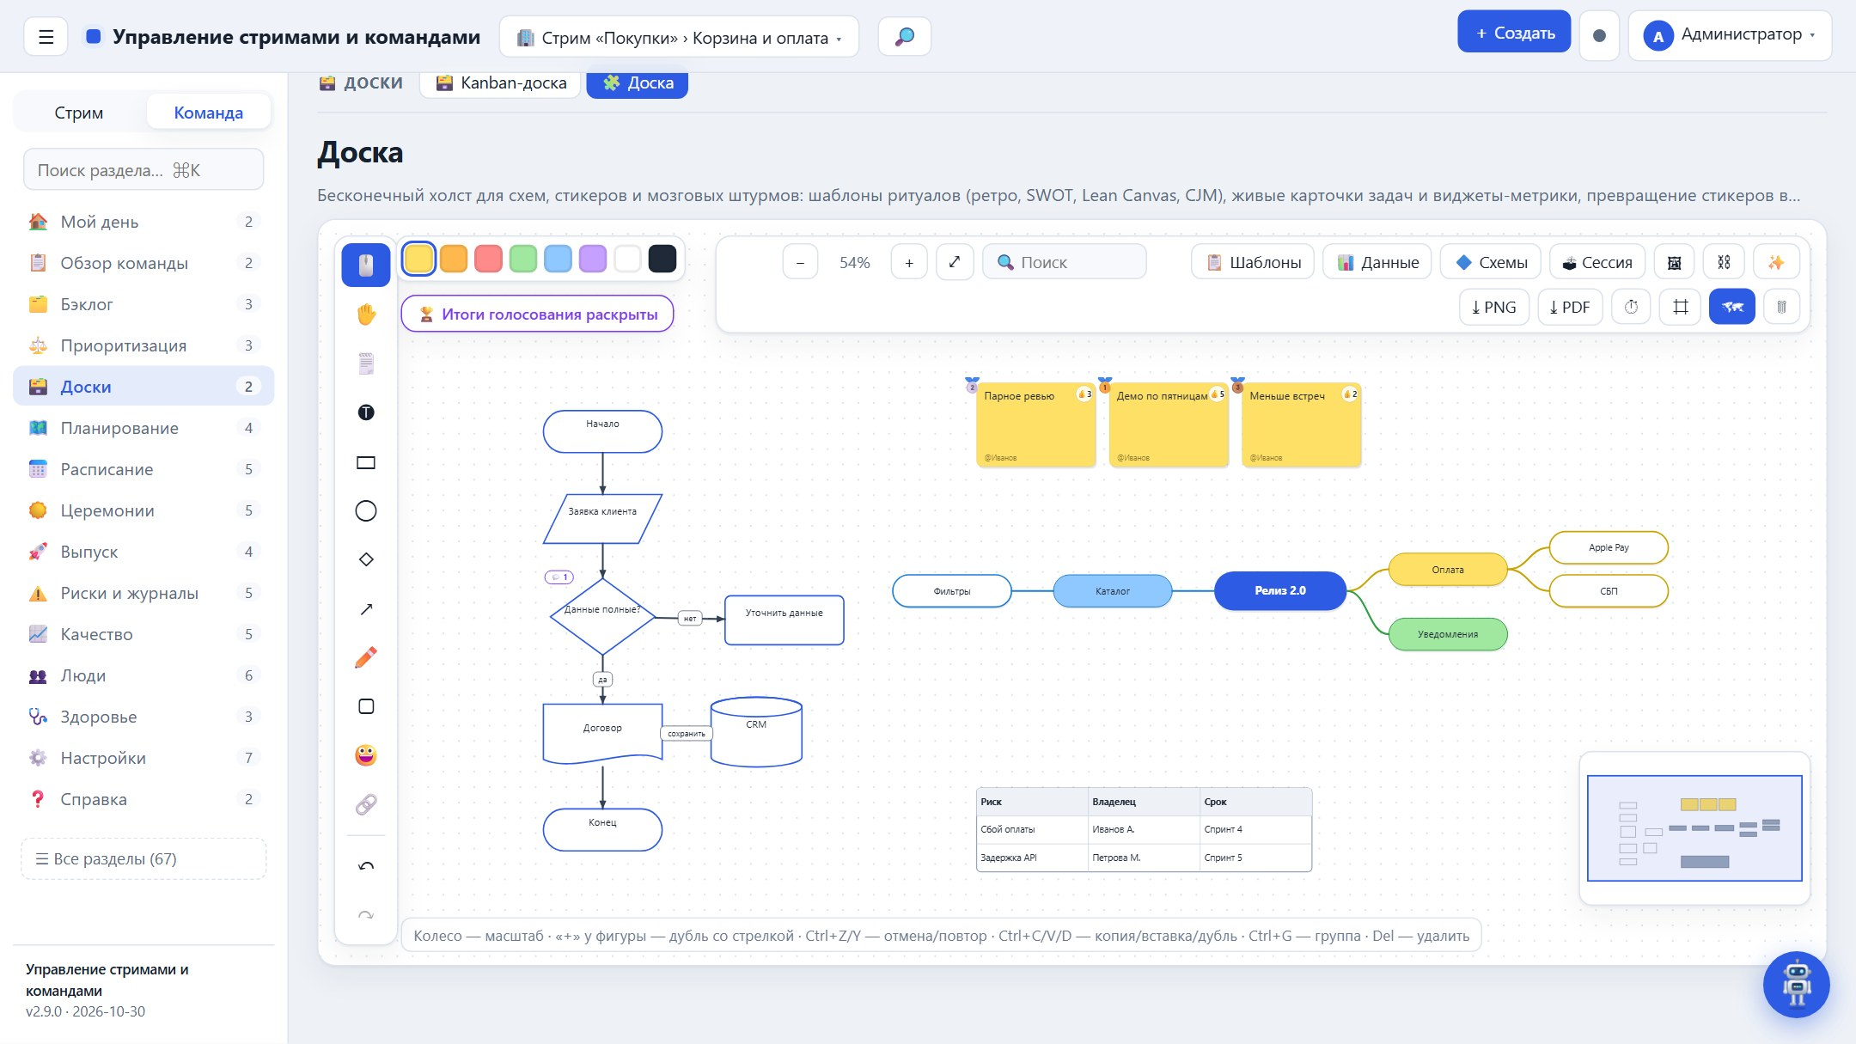
🔷
Доска — схемы и диаграммы
Процессы, идеи и данные на одном холсте.
• Блок-схемы: начало/конец, процесс, решение, ввод/вывод, документ, база данных; подписи стрелок.
• Майнд-карта: Tab — ветка, Enter — соседняя, авто-раскладка в обе стороны.
• Таблица на холсте и дорожки ответственности по ролям команды.
• Авто-раскладка выделенного сеткой или деревом по связям.

Slide 33
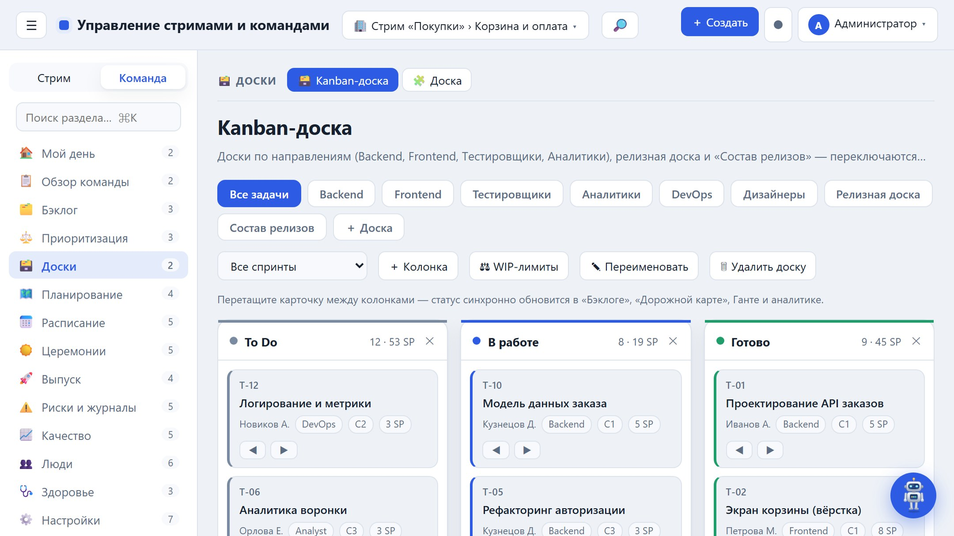
🗃️
Kanban-доски по направлениям
Отдельные доски: Backend, Frontend, Тестировщики, Аналитики и релизная.
• Вкладки досок по ролям + «Все задачи» и «Релизная доска».
• Перетаскивание карточки меняет статус и даты; синхронно с Бэклогом, Гантом и аналитикой.
• Администратор создаёт доски, переименовывает и добавляет колонки-статусы.
Notes:
Kanban-доски по направлениям. Отдельные доски: Backend, Frontend, Тестировщики, Аналитики и релизная. Вкладки досок по ролям + «Все задачи» и «Релизная доска». Перетаскивание карточки меняет статус и даты; синхронно с Бэклогом, Гантом и аналитикой. Администратор создаёт доски, переименовывает и добавляет колонки-статусы.

Slide 34
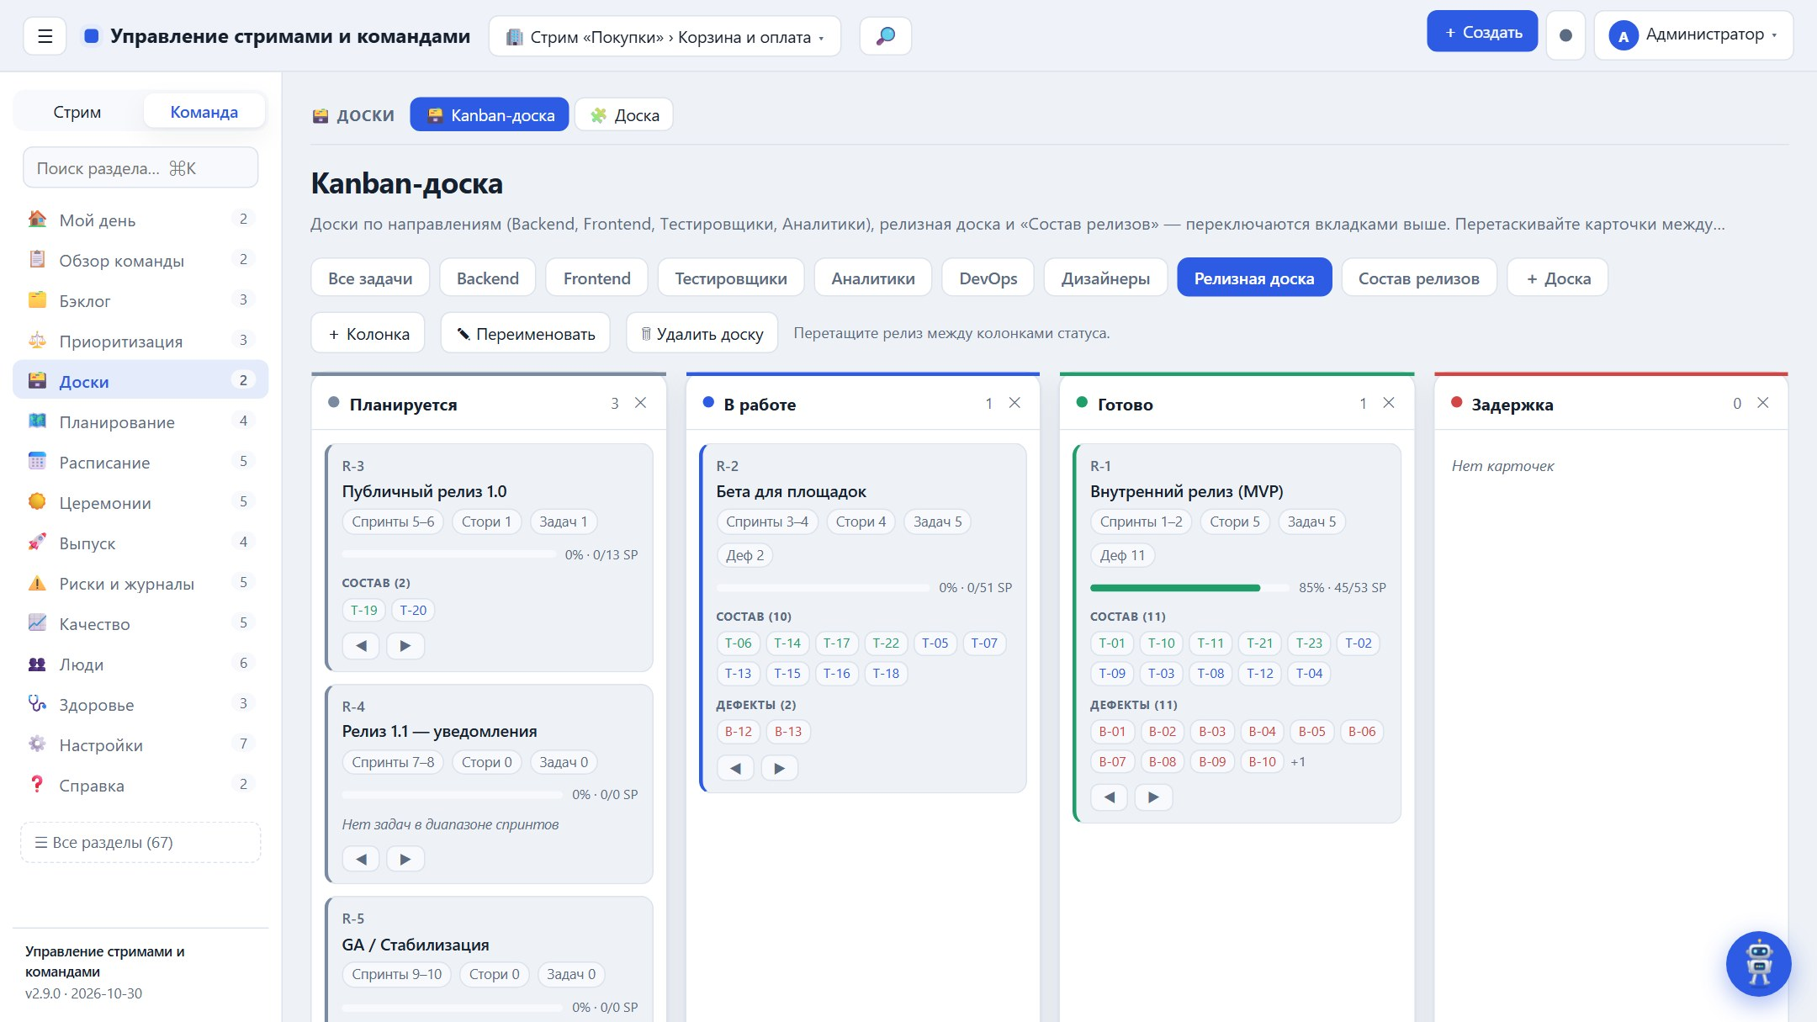
🚀
Релизная доска: состав и прогресс
Двусторонняя связь с разделом «Релизы».
• На карточке релиза — его состав (стори, задачи, дефекты) и прогресс-бар готовности.
• Статус меняется перетаскиванием и синхронно отражается в «Релизах».
• Подсказка «можно закрыть релиз», когда все задачи готовы.
Notes:
Релизная доска: состав и прогресс. Двусторонняя связь с разделом «Релизы». На карточке релиза — его состав (стори, задачи, дефекты) и прогресс-бар готовности. Статус меняется перетаскиванием и синхронно отражается в «Релизах». Подсказка «можно закрыть релиз», когда все задачи готовы.

Slide 35
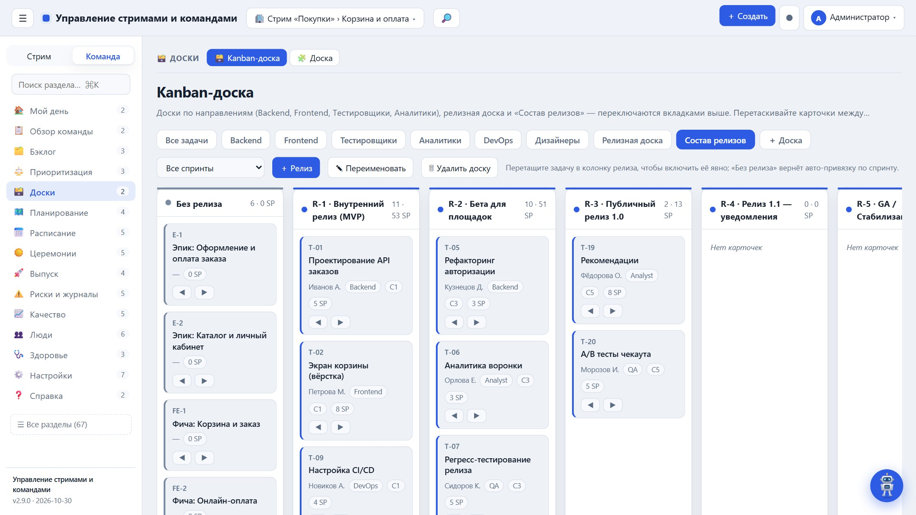
🧩
Состав релизов: ручное формирование
Явная привязка задач к релизу перетаскиванием.
• Колонки — релизы (+ «Без релиза»); задача перетаскивается в нужный релиз.
• Поле «Релиз» у задачи в «Бэклоге» — альтернатива авто-расчёту; кнопка «＋ Релиз».
• «Проверки данных» ловят пересечения и пропуски диапазонов спринтов.
Notes:
Состав релизов: ручное формирование. Явная привязка задач к релизу перетаскиванием. Колонки — релизы (+ «Без релиза»); задача перетаскивается в нужный релиз. Поле «Релиз» у задачи в «Бэклоге» — альтернатива авто-расчёту; кнопка «＋ Релиз». «Проверки данных» ловят пересечения и пропуски диапазонов спринтов.

Slide 36
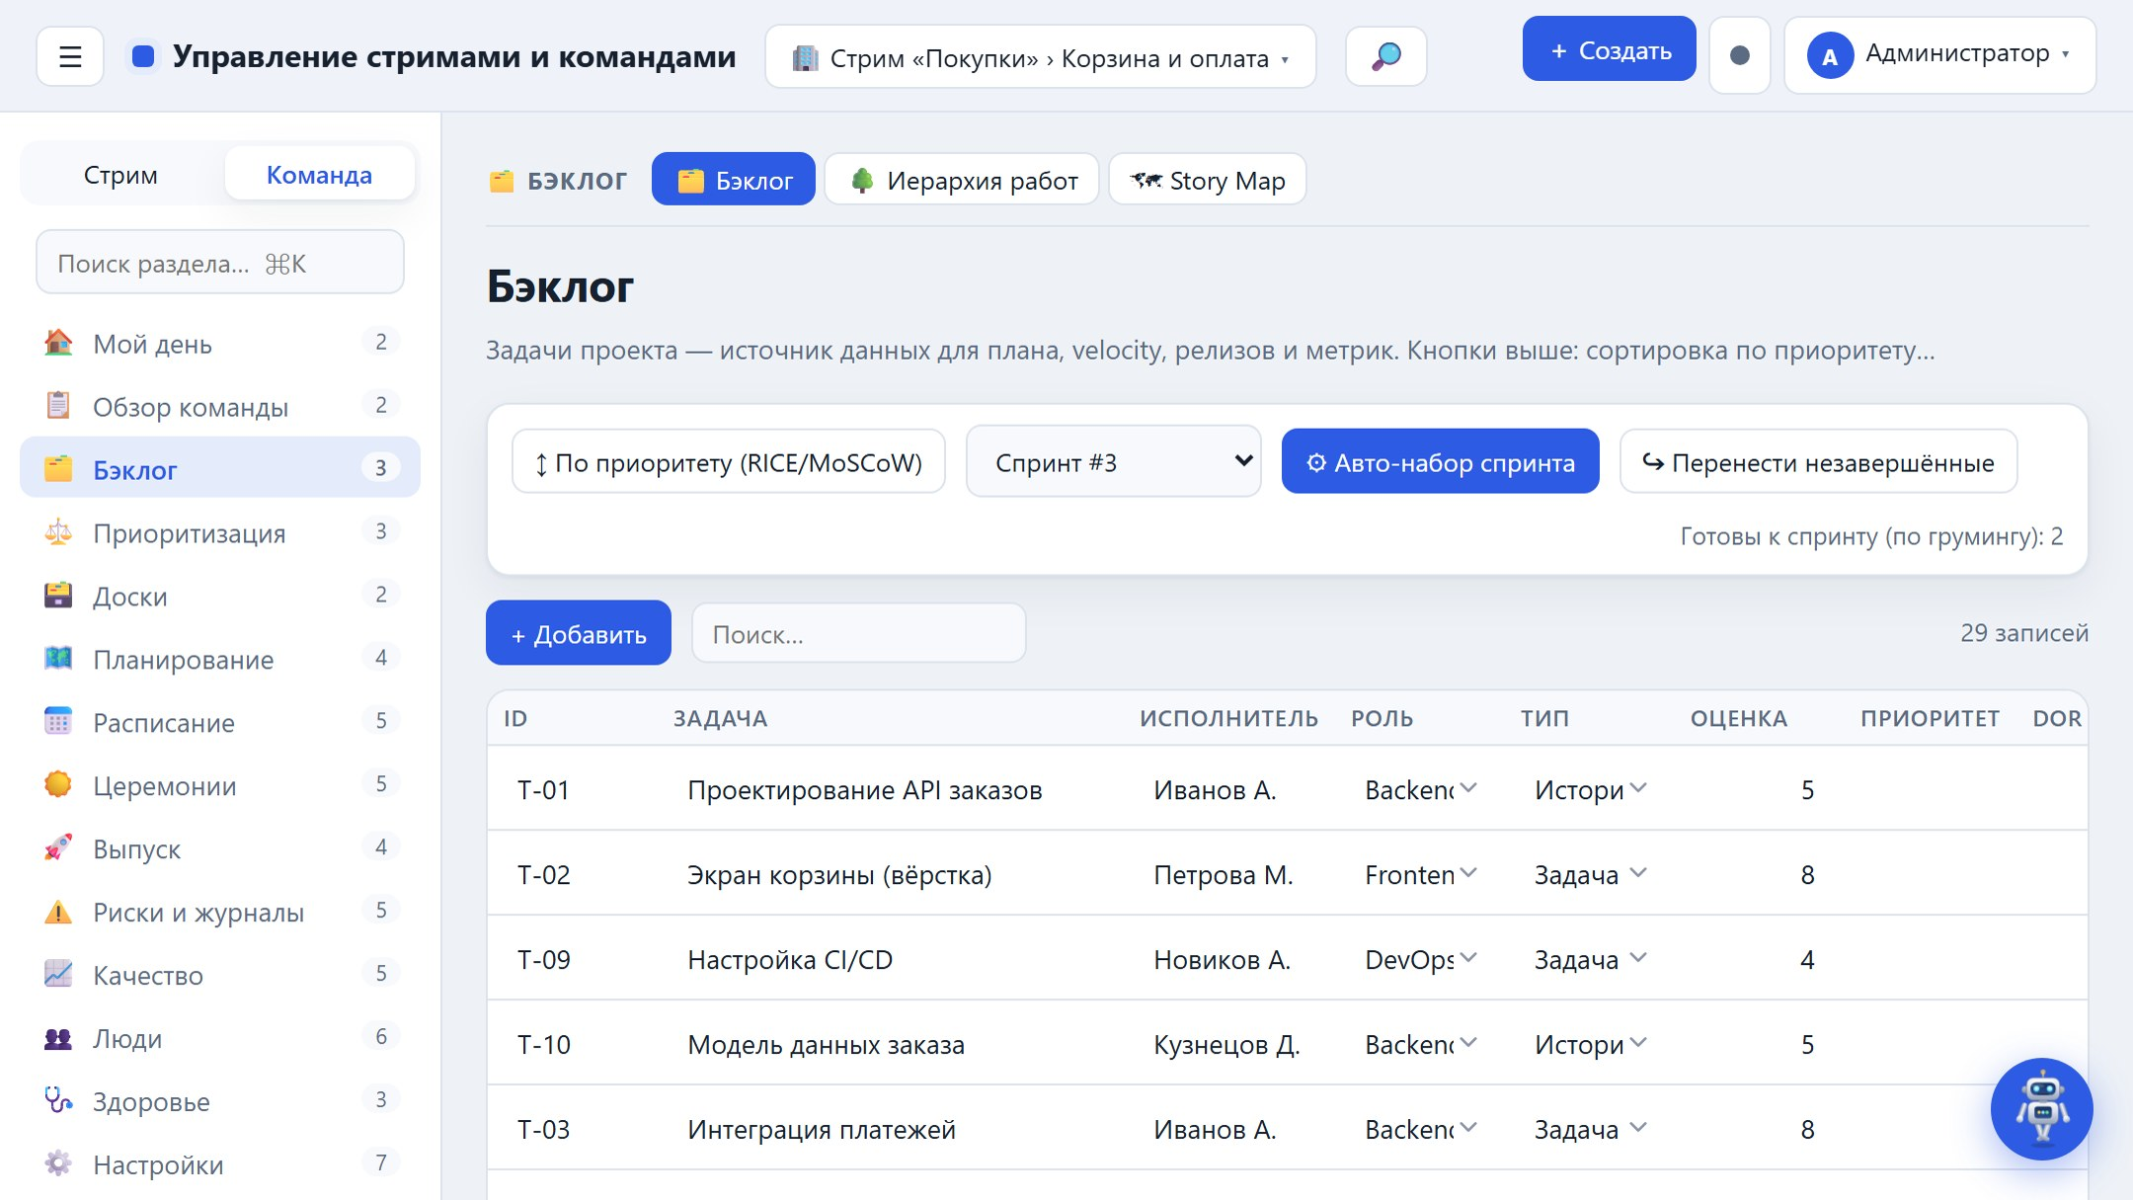
🗂️
Бэклог
Источник данных для всех метрик.
• Редактируемые задачи: тип, оценка, статус, спринт.
• Поиск, сортировка по колонкам, строка итогов.
• Отмена удаления; зависимость выбирается из списка.
Notes:
Бэклог. Источник данных для всех метрик. Редактируемые задачи: тип, оценка, статус, спринт. Поиск, сортировка по колонкам, строка итогов. Отмена удаления; зависимость выбирается из списка.

Slide 37
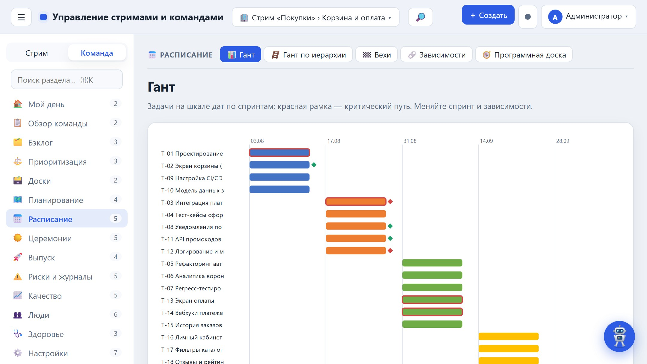
📊
Диаграмма Ганта
Задачи на шкале дат по спринтам.
• Красная рамка — критический путь (CPM).
• Ромбовидный маркер — внешняя зависимость от стрима.
• Редактирование спринта и зависимостей на месте.
Notes:
Диаграмма Ганта. Задачи на шкале дат по спринтам. Красная рамка — критический путь (CPM). Ромбовидный маркер — внешняя зависимость от стрима. Редактирование спринта и зависимостей на месте.

Slide 38
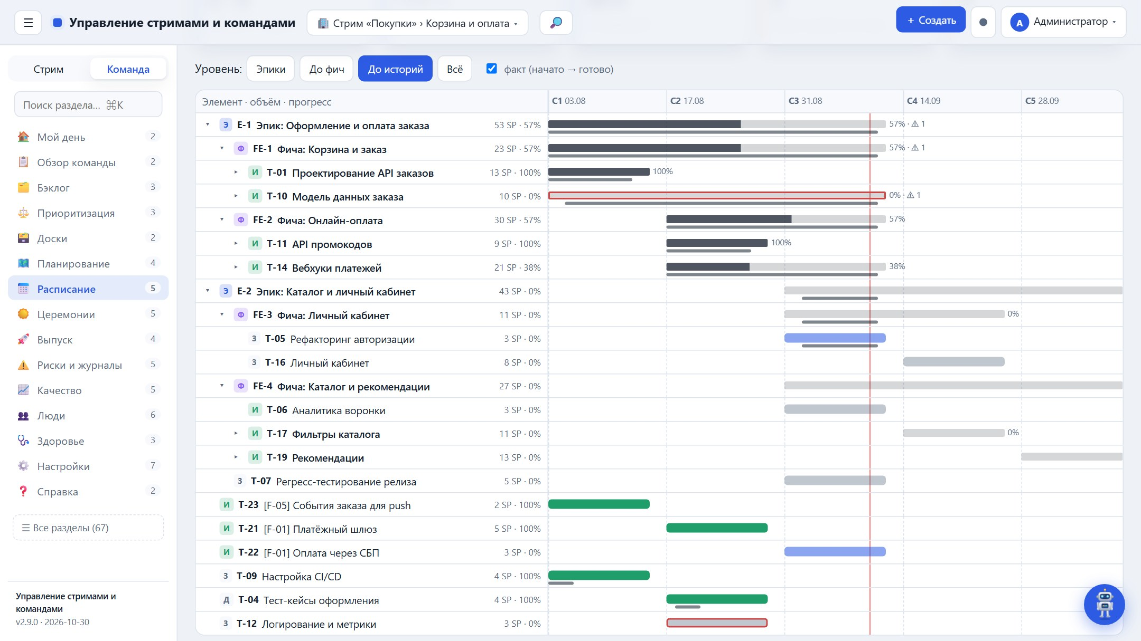
🪜
Гант по иерархии
Эпик → Фича → История → Задача на шкале.
• Сводные полосы: сроки и прогресс по объёму потомков.
• План по спринтам и факт по датам «начато / готово».
• Просрочка и выход за спринт родителя — красным.
• Уровни: эпики, до фич, до историй, всё.

Slide 39
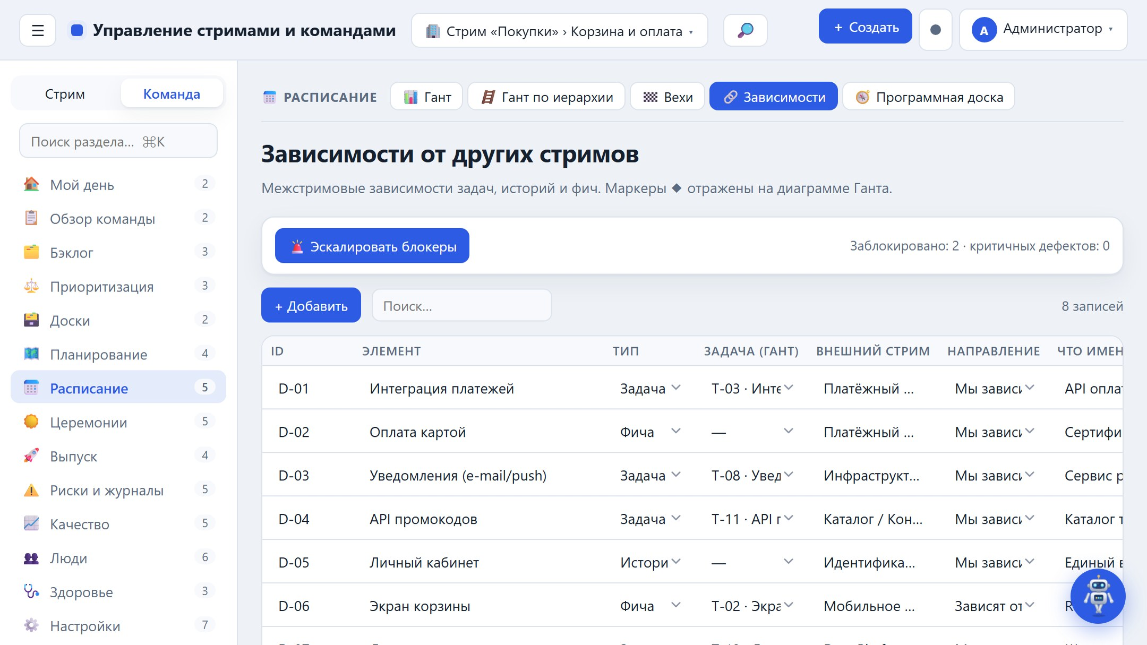
🔗
Зависимости
Связи с другими стримами.
• Задачи, истории и фичи, зависящие от смежных команд.
• Направление, статус с RAG-подсветкой, риск, владелец.
• Сводка по статусам/стримам и список для эскалации.
Notes:
Зависимости. Связи с другими стримами. Задачи, истории и фичи, зависящие от смежных команд. Направление, статус с RAG-подсветкой, риск, владелец. Сводка по статусам/стримам и список для эскалации.

Slide 40
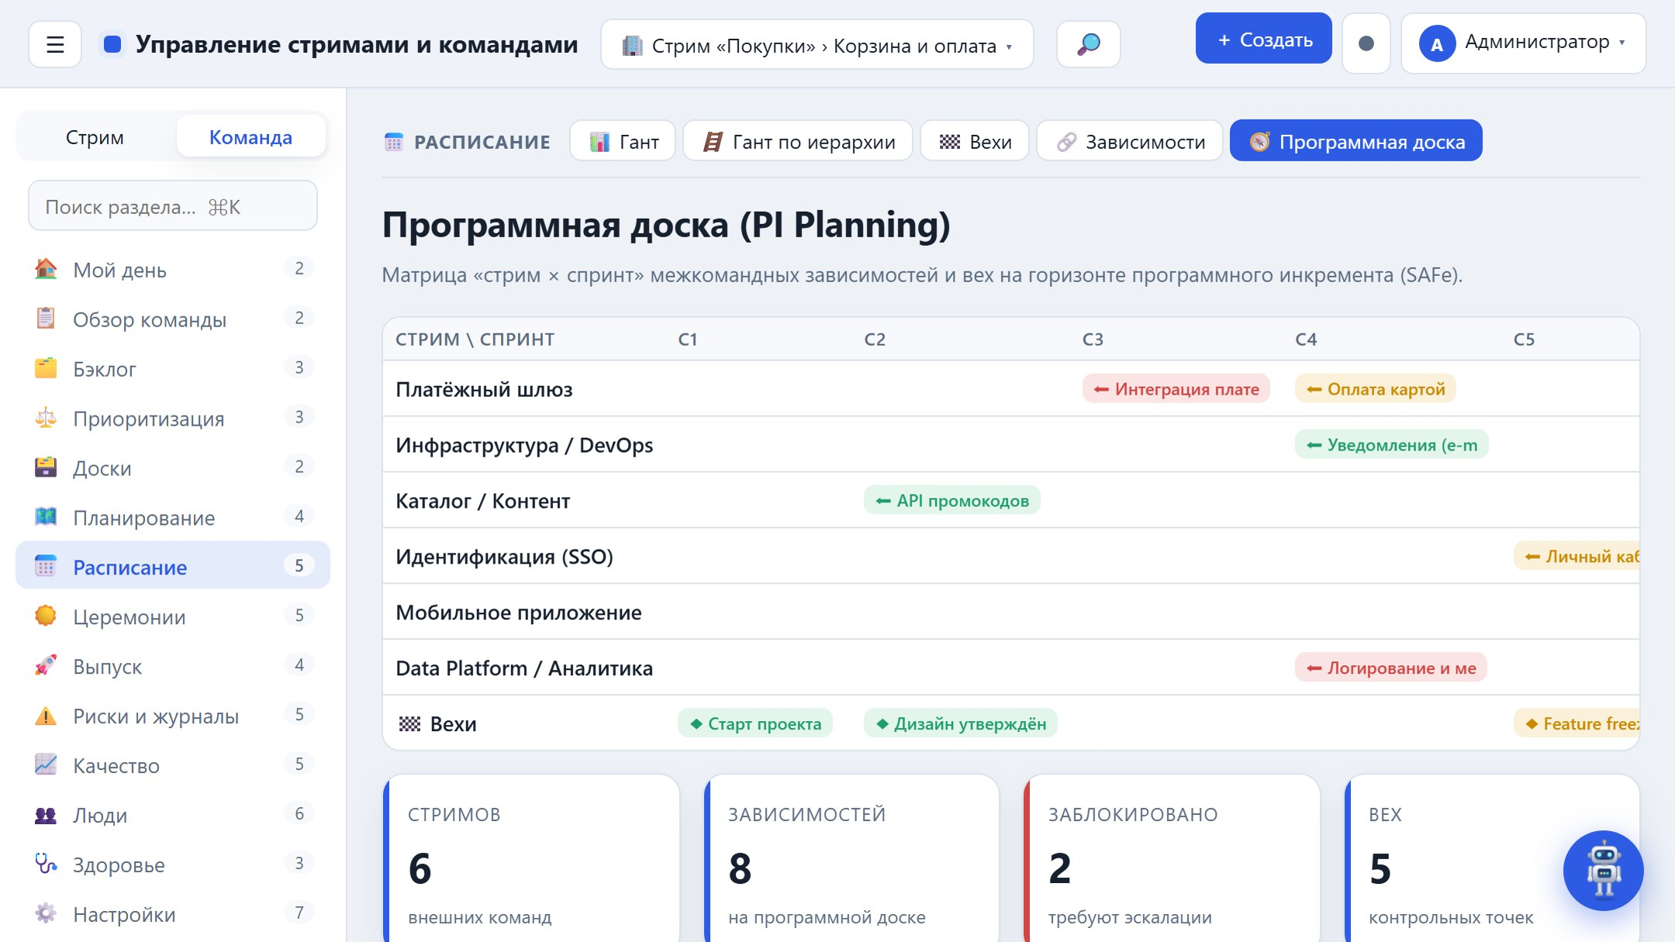
🧭
Программная доска (PI Planning)
Межкомандные зависимости на горизонте.
Матрица «стрим × спринт» (практика SAFe PI Planning).
⬅ мы зависим, ➡ зависят от нас, ◆ веха.
Цвет статуса: получено / ожидается / заблокировано.
Красные ячейки — кандидаты на эскалацию.

Slide 41
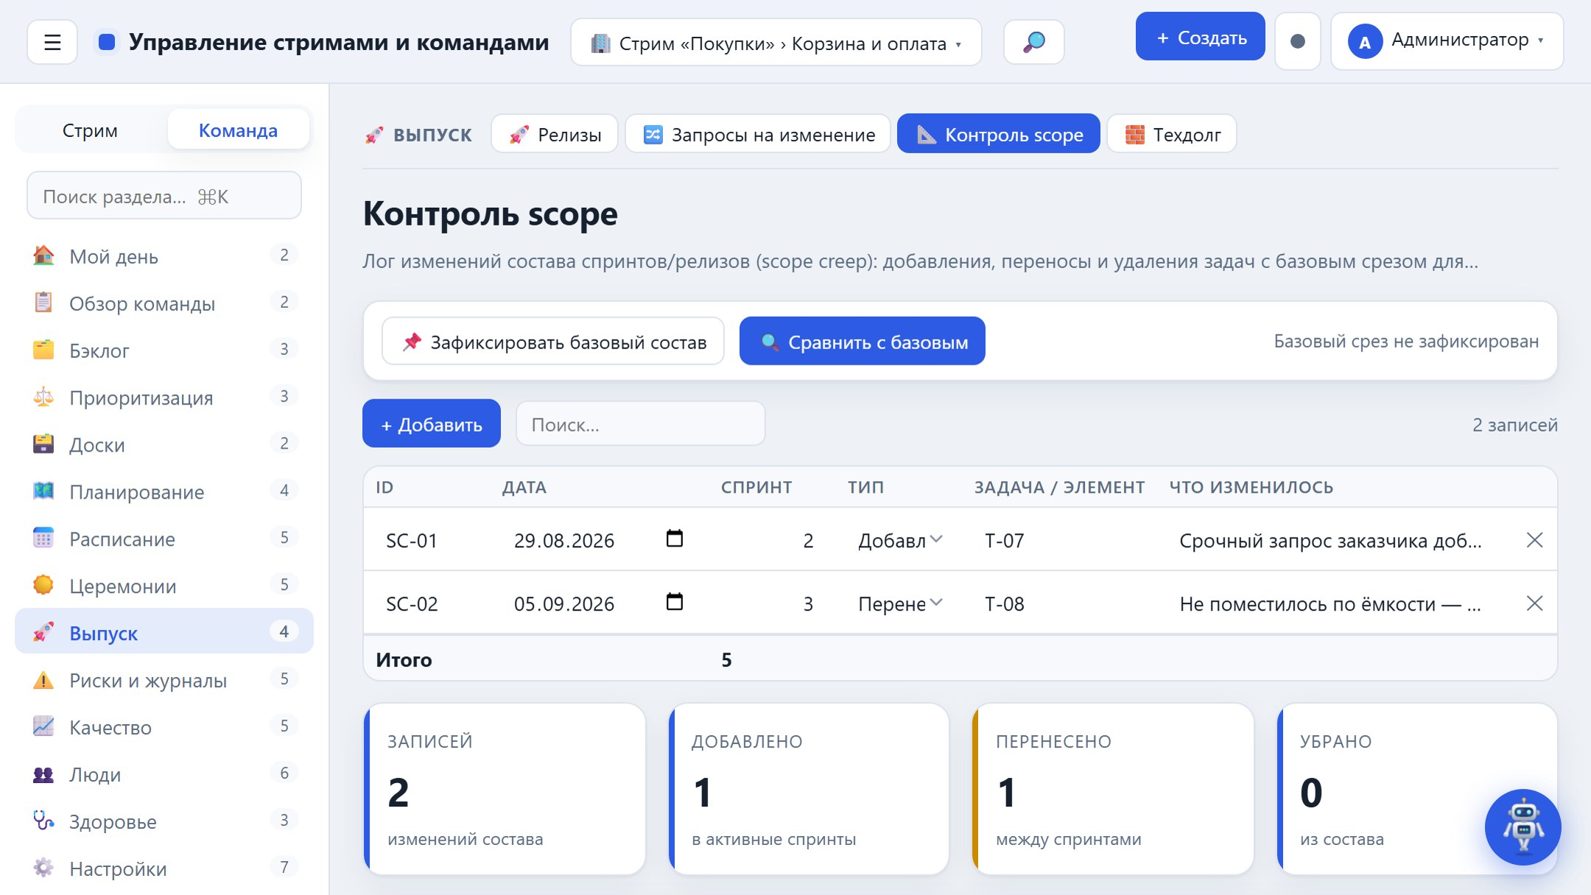
📐
Контроль scope (scope creep)
Состав спринтов под контролем.
Журнал добавлений, переносов и удалений задач.
Базовый срез состава + сравнение с текущим.
Авто-переносы из «Бэклога» попадают в лог.
Контроль раздувания состава спринта/релиза.

Slide 42
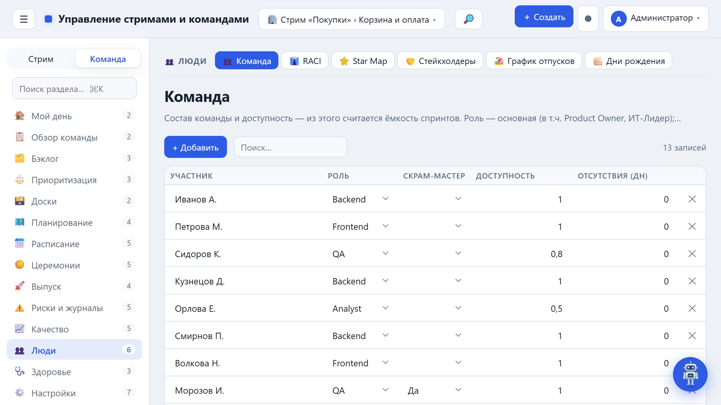
👥
Команда
Основа расчёта ёмкости.
• Состав команды и доступность каждого участника.
• Из этого считается ёмкость каждого спринта.
• Роли: Backend, Frontend, QA, DevOps, Analyst, Designer.
Notes:
Команда. Основа расчёта ёмкости. Состав команды и доступность каждого участника. Из этого считается ёмкость каждого спринта. Роли: Backend, Frontend, QA, DevOps, Analyst, Designer.

Slide 43
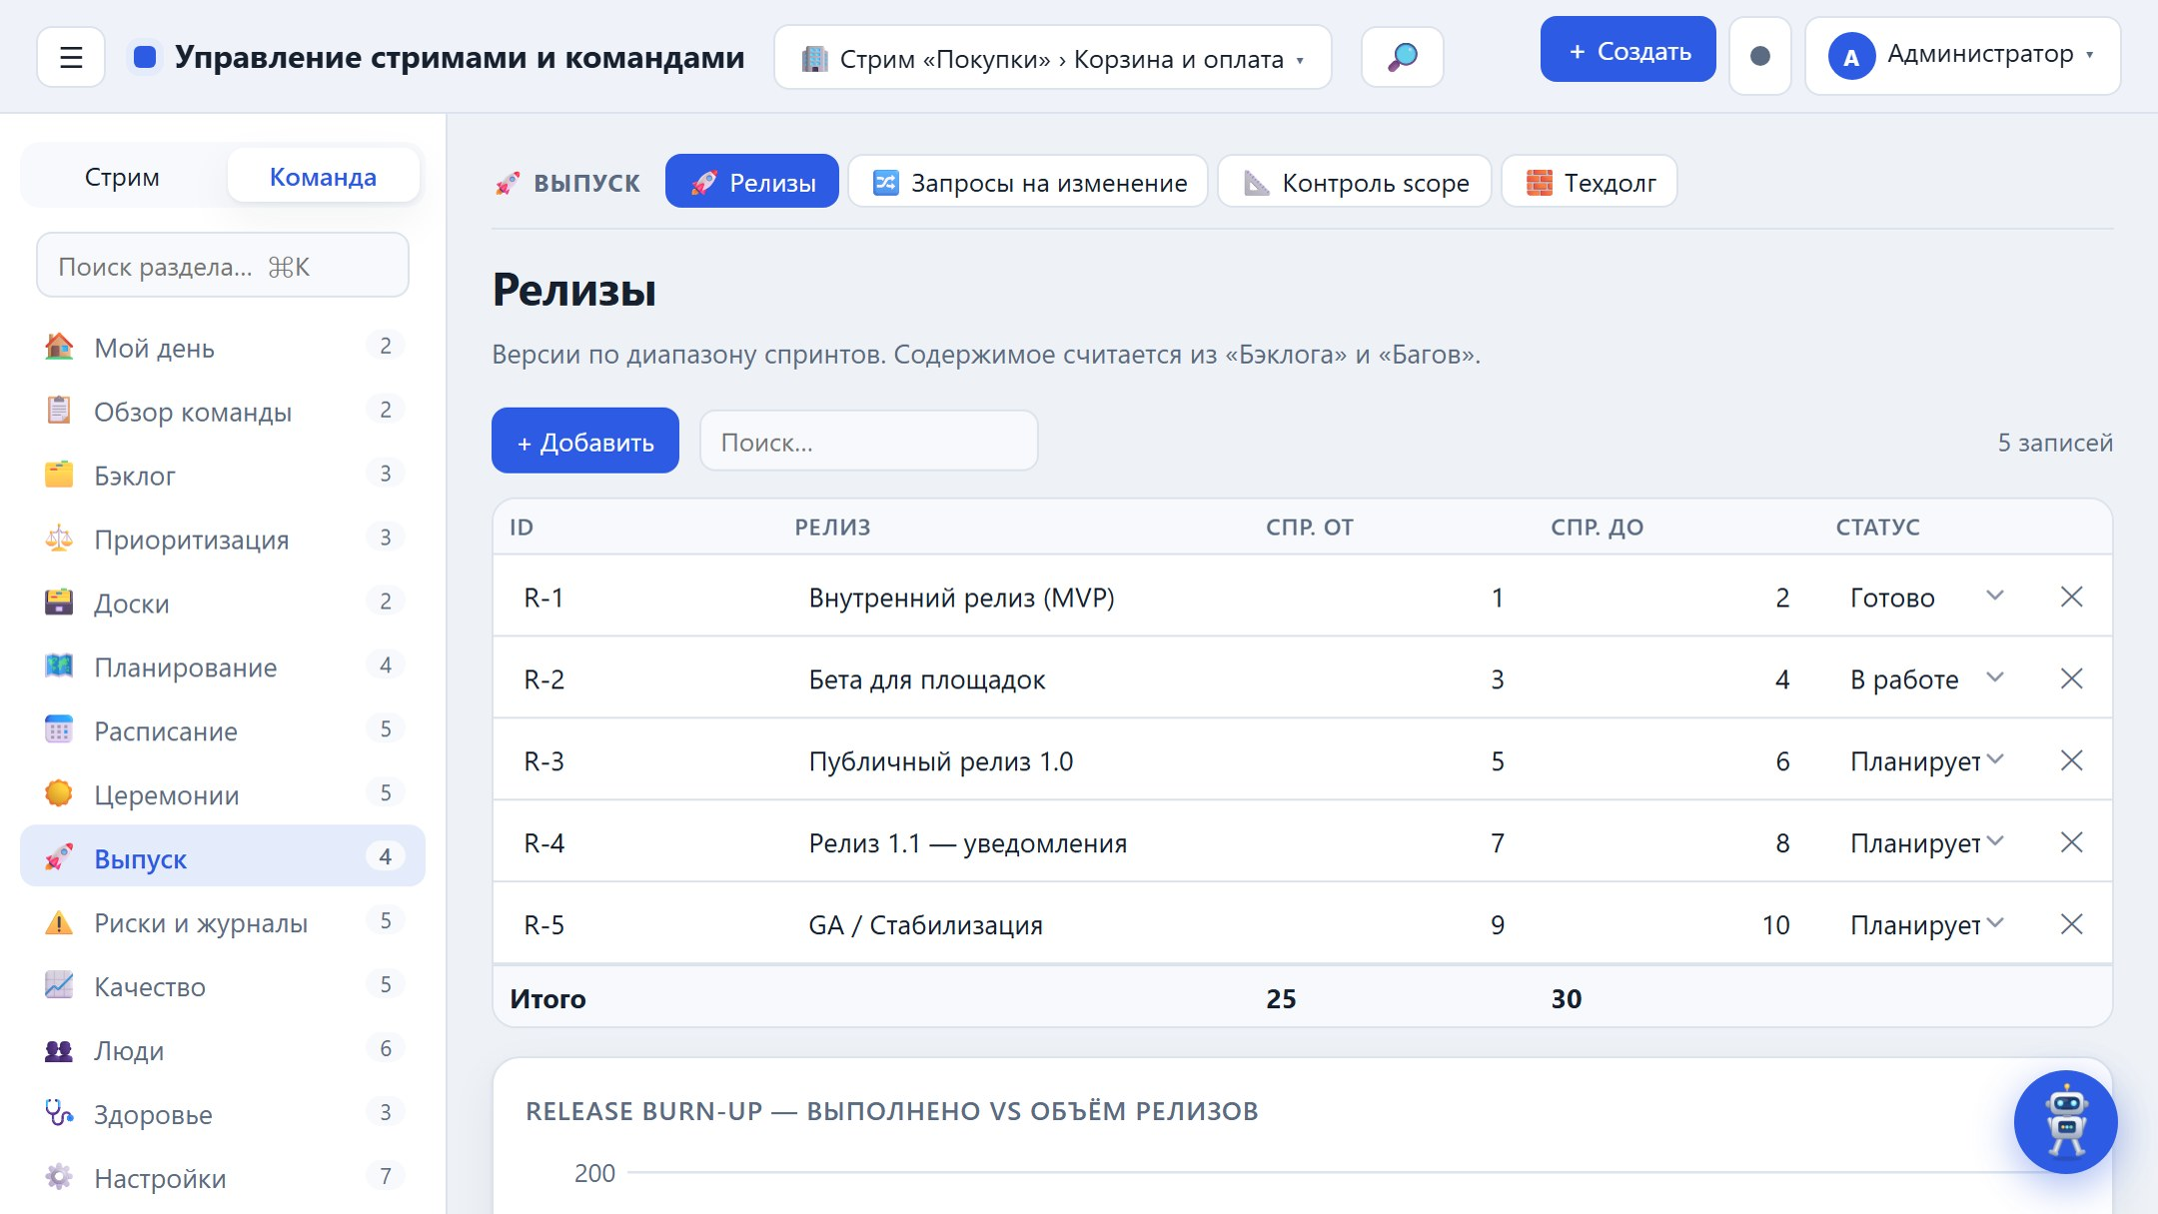
🚀
Релизы
Версии по диапазону спринтов.
• Содержимое считается из «Бэклога» и «Багов».
• Раскрытие строки в список стори, задач и дефектов.
• Ссылки-переходы к задачам и багам релиза.
Notes:
Релизы. Версии по диапазону спринтов. Содержимое считается из «Бэклога» и «Багов». Раскрытие строки в список стори, задач и дефектов. Ссылки-переходы к задачам и багам релиза.

Slide 44
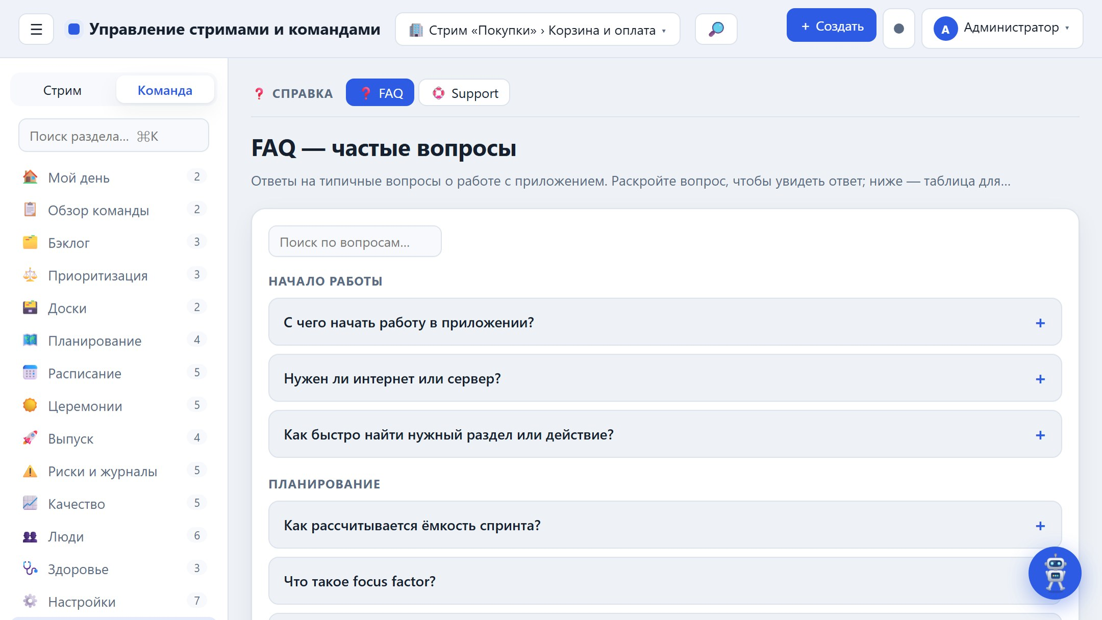
❓
FAQ — справка
Ответы на частые вопросы.
• Аккордеон вопросов с поиском по 4 категориям.
• Редактируемая таблица: админ и редактор наполняют FAQ.
• Те же данные выгружаются на лист FAQ в Excel.
Notes:
FAQ — справка. Ответы на частые вопросы. Аккордеон вопросов с поиском по 4 категориям. Редактируемая таблица: админ и редактор наполняют FAQ. Те же данные выгружаются на лист FAQ в Excel.

Slide 45
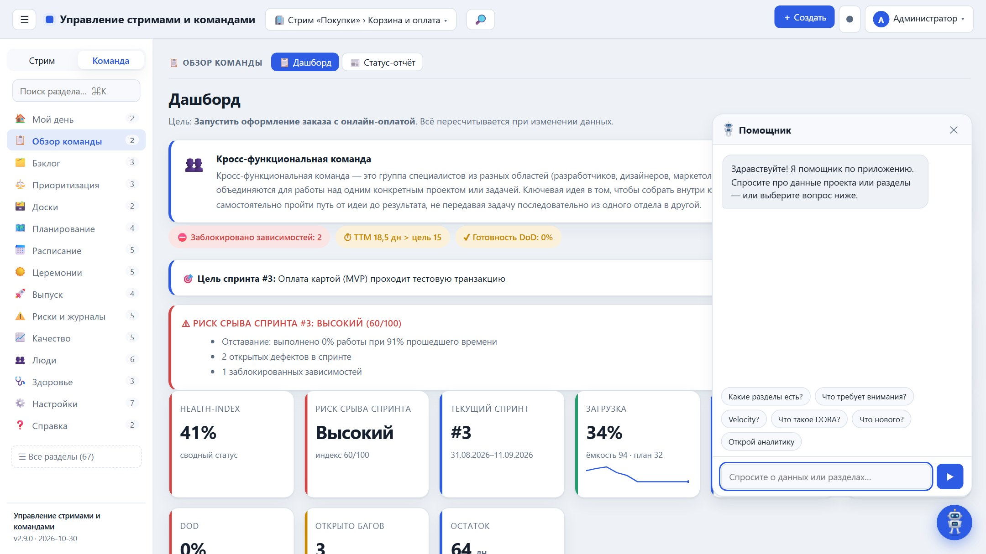
🤖
Помощник (чат-бот)
Встроенный ассистент по приложению.
• Знает все 56 разделов и функций: отвечает на вопрос о любом («что такое Гант», «зачем Bus factor»).
• Перечисляет разделы и блоки, рассказывает, что нового; отвечает по живым данным (velocity, баги, бюджет).
• Открывает нужный раздел и выполняет команды; работает офлайн. База знаний самообновляется после релиза.
Notes:
Помощник (чат-бот). Встроенный ассистент по приложению. Отвечает по живым данным: velocity, health, баги, зависимости, бюджет. Подсказывает «что требует внимания», объясняет RICE и MoSCoW, ищет по FAQ. Открывает нужный раздел; выполняет команды; работает офлайн.

Slide 46
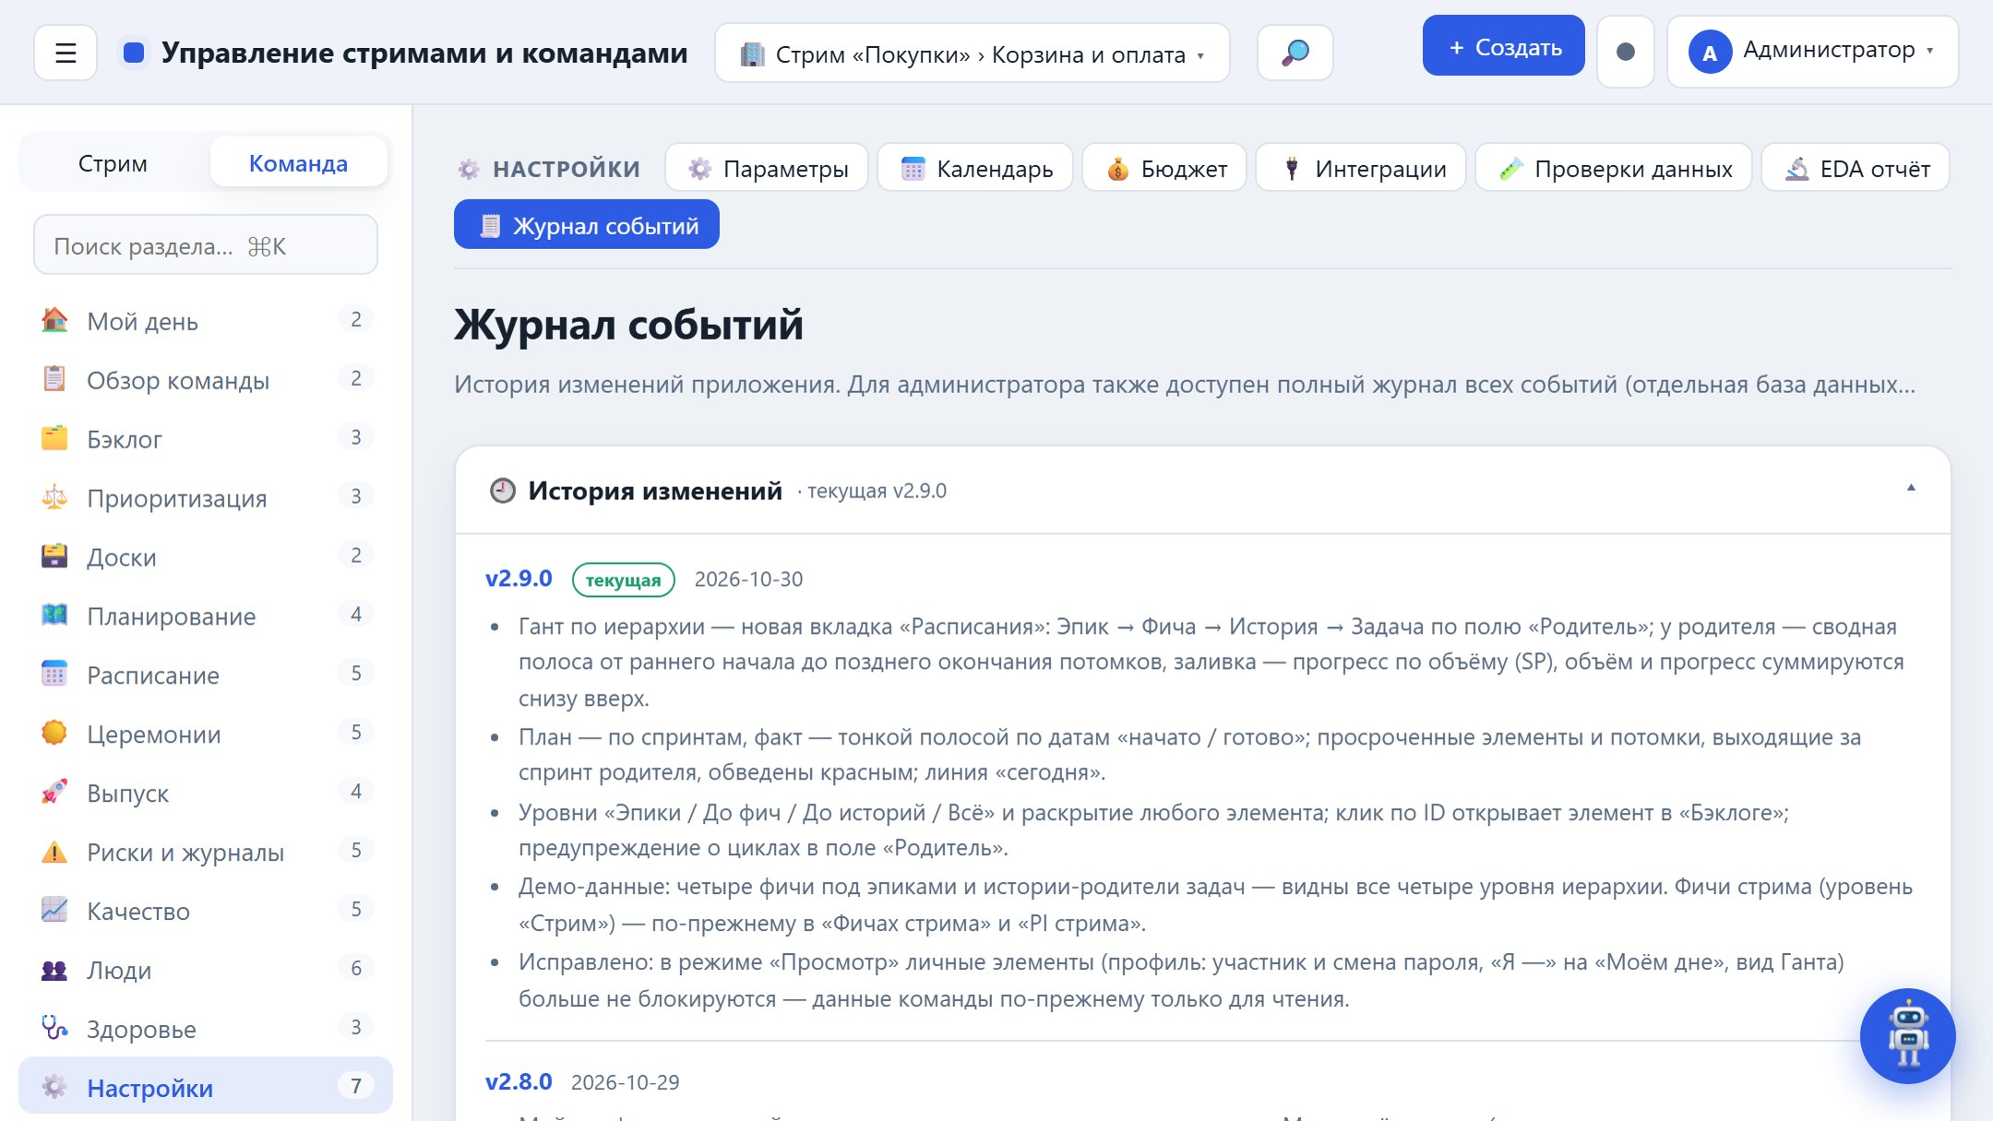
🧾
Журнал событий и логирование
Все события — в отдельной базе PostgreSQL.
• «История изменений» (версии приложения) — видна всем.
• Полный журнал: вход, изменения, отказы доступа — администратору.
• Логирование в отдельную БД, изолированно и отказоустойчиво.
Notes:
Журнал событий и логирование. Все события — в отдельной базе PostgreSQL. «История изменений» (версии приложения) — видна всем. Полный журнал: вход, изменения, отказы доступа — администратору. Логирование в отдельную БД, изолированно и отказоустойчиво.

Slide 47
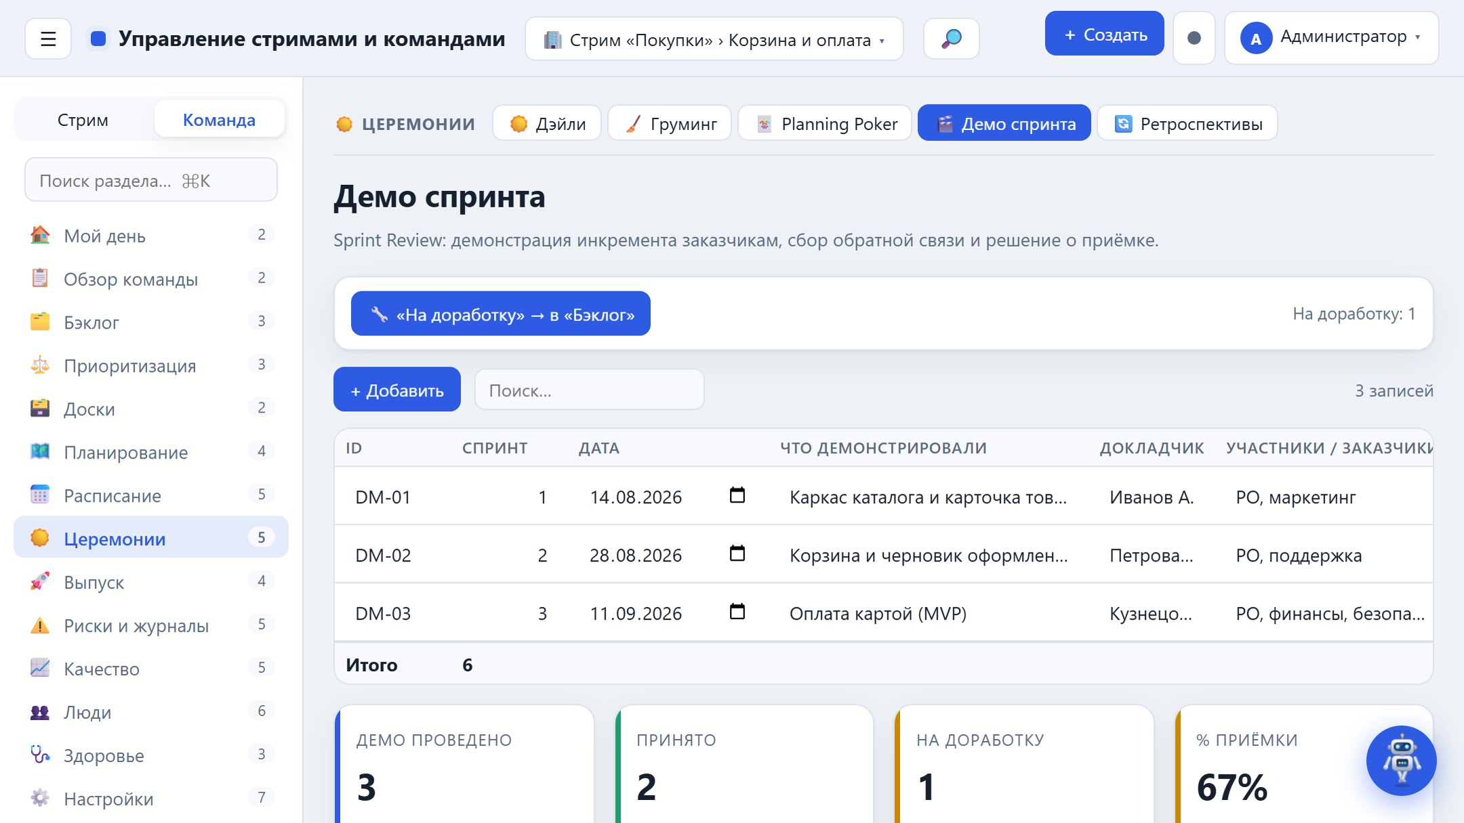
🎬
Демо спринта (Sprint Review)
Демонстрация инкремента заказчикам.
• Что показывали, докладчик и участники; обратная связь.
• Итог: принято / на доработку / отклонено (с KPI приёмки).
• Результаты влияют на приоритеты бэклога и следующий спринт.
Notes:
Демо спринта (Sprint Review). Демонстрация инкремента заказчикам. Что показывали, докладчик и участники; обратная связь. Итог: принято / на доработку / отклонено (с KPI приёмки). Результаты влияют на приоритеты бэклога и следующий спринт.

Slide 48
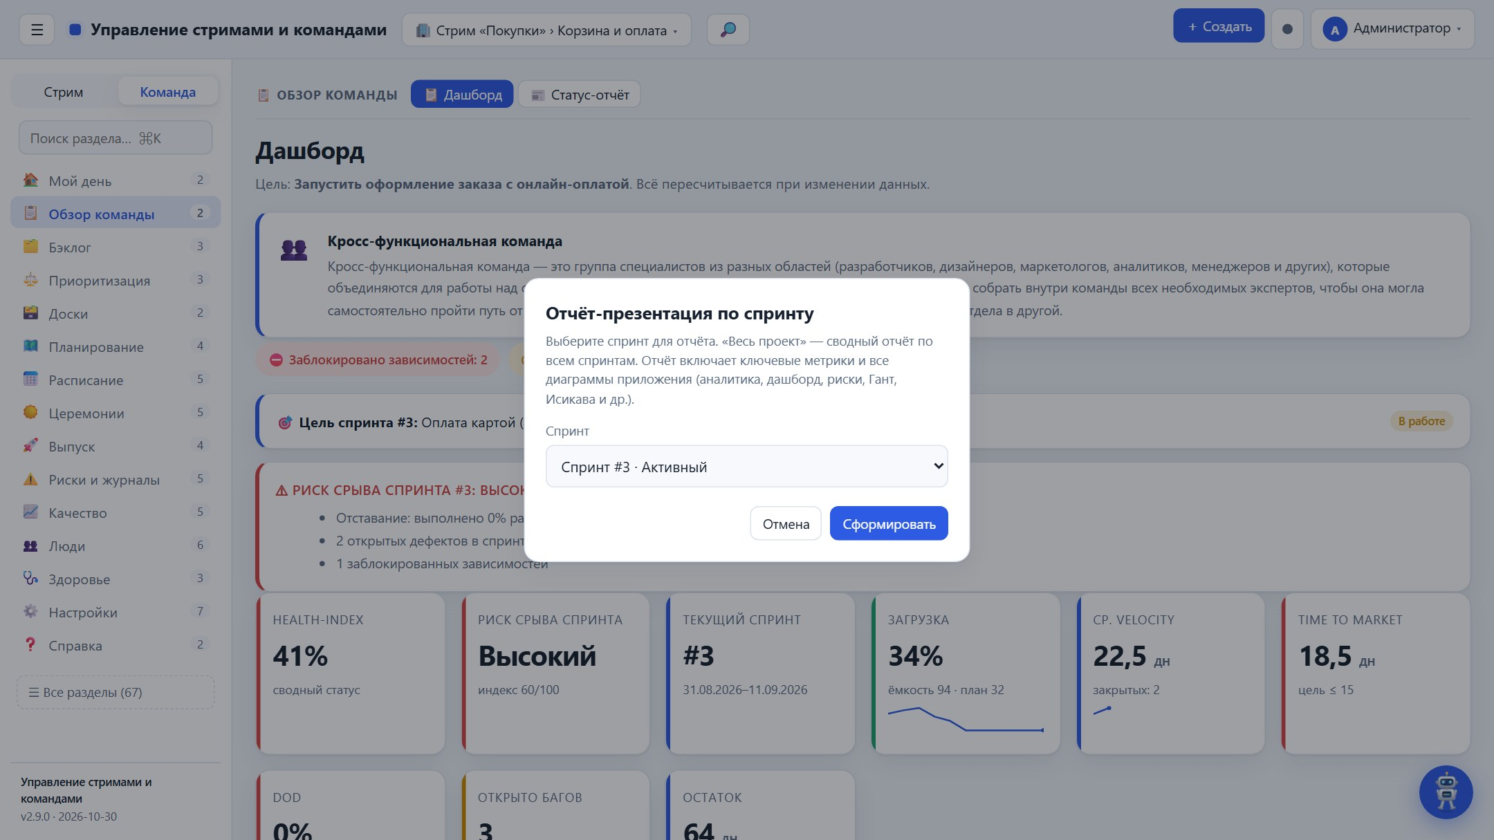
📊
Отчёт-презентация по спринту (PPTX)
Готовый отчёт по спринту в один клик.
• Кнопка «📊 Отчёт» → выбор спринта: конкретный или весь проект.
• Титул, ключевые метрики и все диаграммы приложения: аналитика (сгорание, CFD, cycle time, распределение, загрузка), риски, Гант, Исикава, OKR, RICE.
• Для выбранного спринта — его метрики и список задач.
Notes:
Отчёт-презентация по спринту (PPTX). Готовый отчёт по спринту в один клик. Кнопка «📊 Отчёт» → выбор спринта: конкретный или весь проект. Титул, ключевые метрики и все диаграммы приложения: аналитика (сгорание, CFD, cycle time, распределение, загрузка), риски, Гант, Исикава, OKR, RICE. Для выбранного спринта — его метрики и список задач.

Slide 49
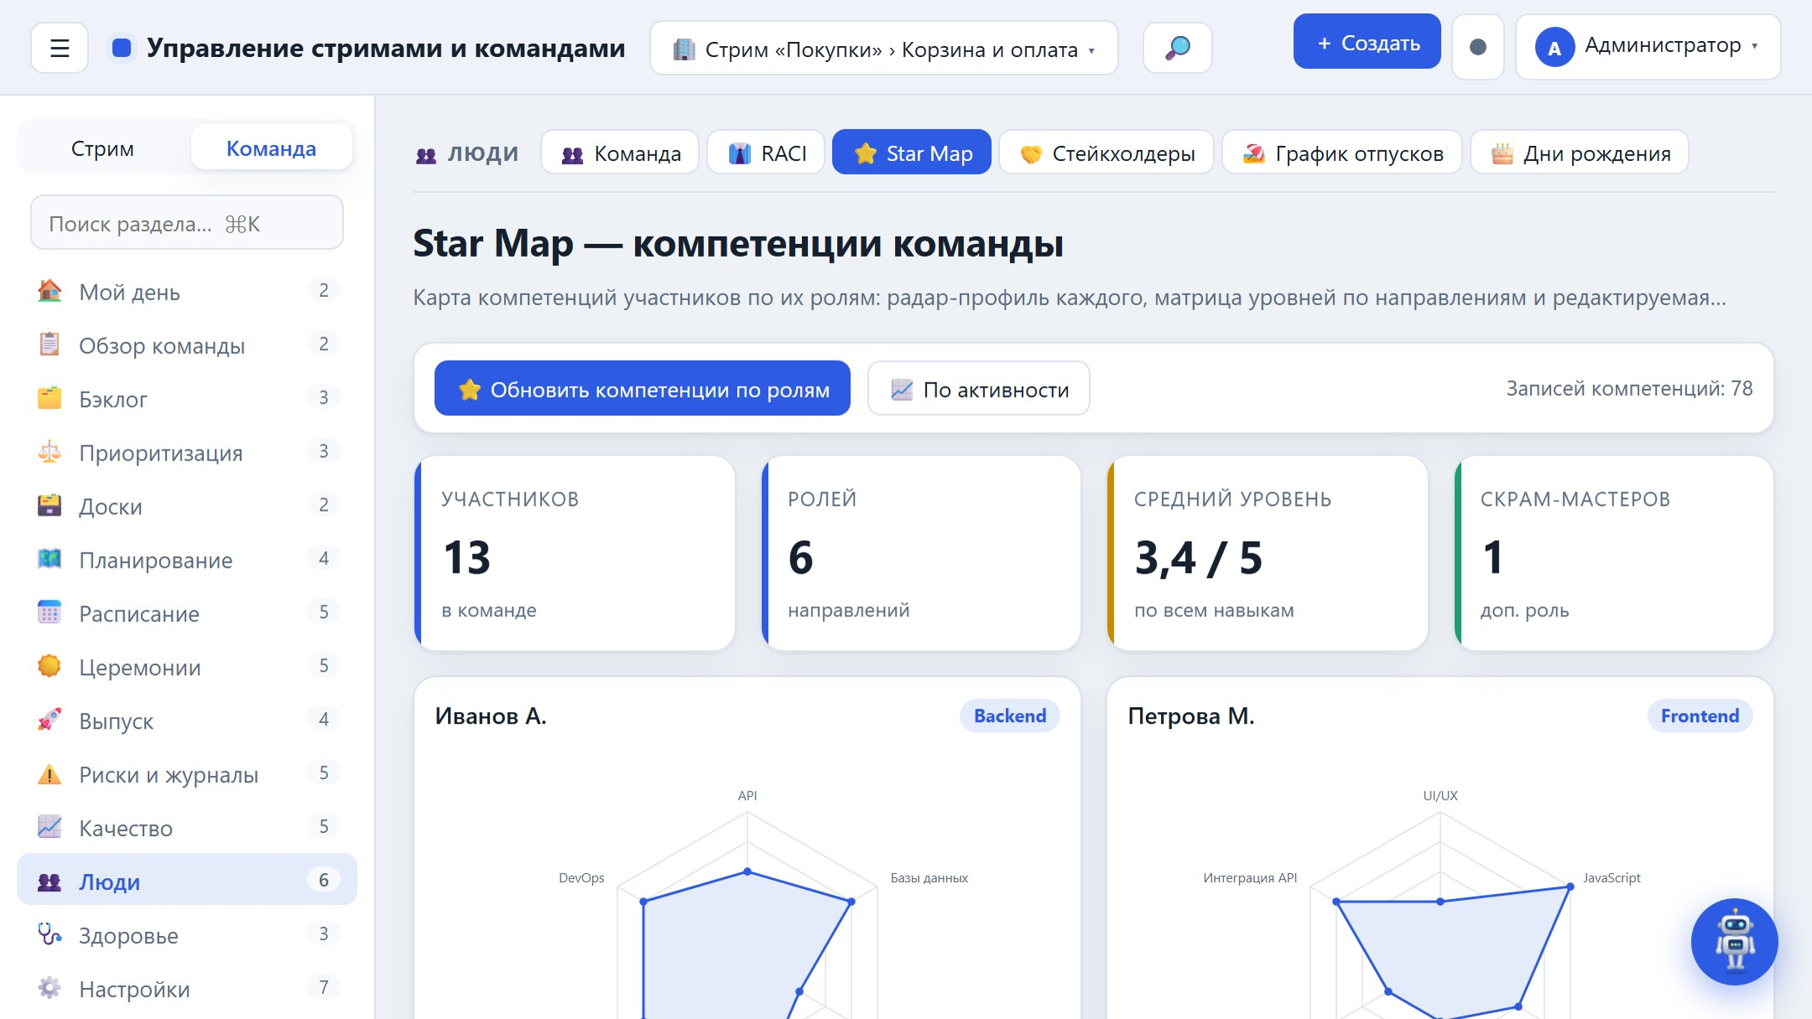
⭐
Star Map — компетенции команды
Карта навыков в привязке к ролям.
• Радар-профиль каждого участника по компетенциям его роли (уровни 1–5).
• Матрица компетенций по направлениям (Backend/Frontend/QA/DevOps/Analyst/Designer) с тепловой заливкой.
• Кнопка «Обновить компетенции по ролям» формирует набор навыков автоматически; уровни редактируются.
Notes:
Star Map — компетенции команды. Карта навыков в привязке к ролям. Радар-профиль каждого участника по компетенциям его роли (уровни 1–5). Матрица компетенций по направлениям (Backend/Frontend/QA/DevOps/Analyst/Designer) с тепловой заливкой. Кнопка «Обновить компетенции по ролям» формирует набор навыков автоматически; уровни редактируются.

Slide 50
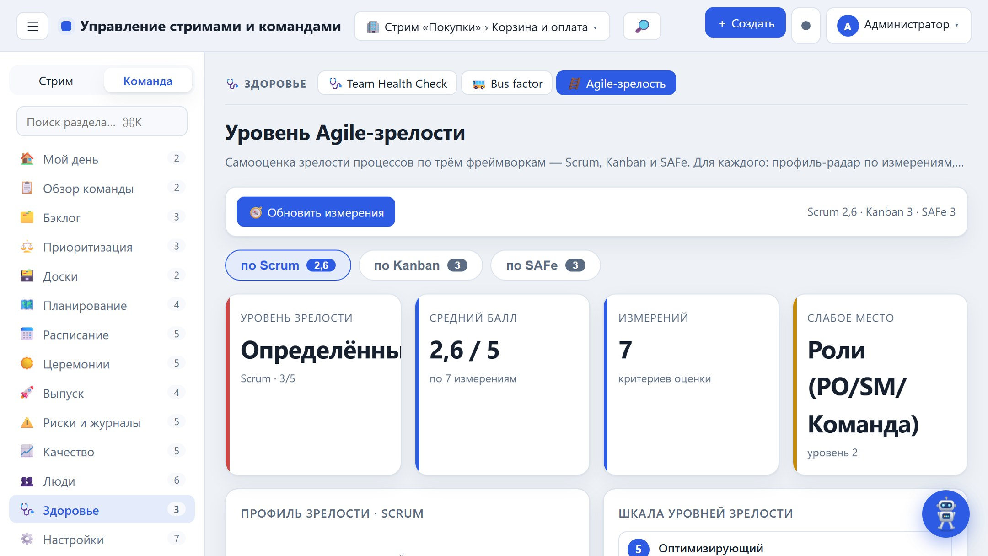
🪜
Уровень Agile-зрелости
Самооценка по Scrum, Kanban и SAFe.
• Вкладки по трём фреймворкам; для каждого — измерения на шкале 1–5 (Начальный…Оптимизирующий).
• Сводный уровень, профиль-радар, слабое место и рекомендации к следующему уровню.
• Оценки редактируются и сохраняются (в серверном режиме — в БД).
Notes:
Уровень Agile-зрелости. Самооценка по Scrum, Kanban и SAFe. Вкладки по трём фреймворкам; для каждого — измерения на шкале 1–5 (Начальный…Оптимизирующий). Сводный уровень, профиль-радар, слабое место и рекомендации к следующему уровню. Оценки редактируются и сохраняются (в серверном режиме — в БД).

Slide 51
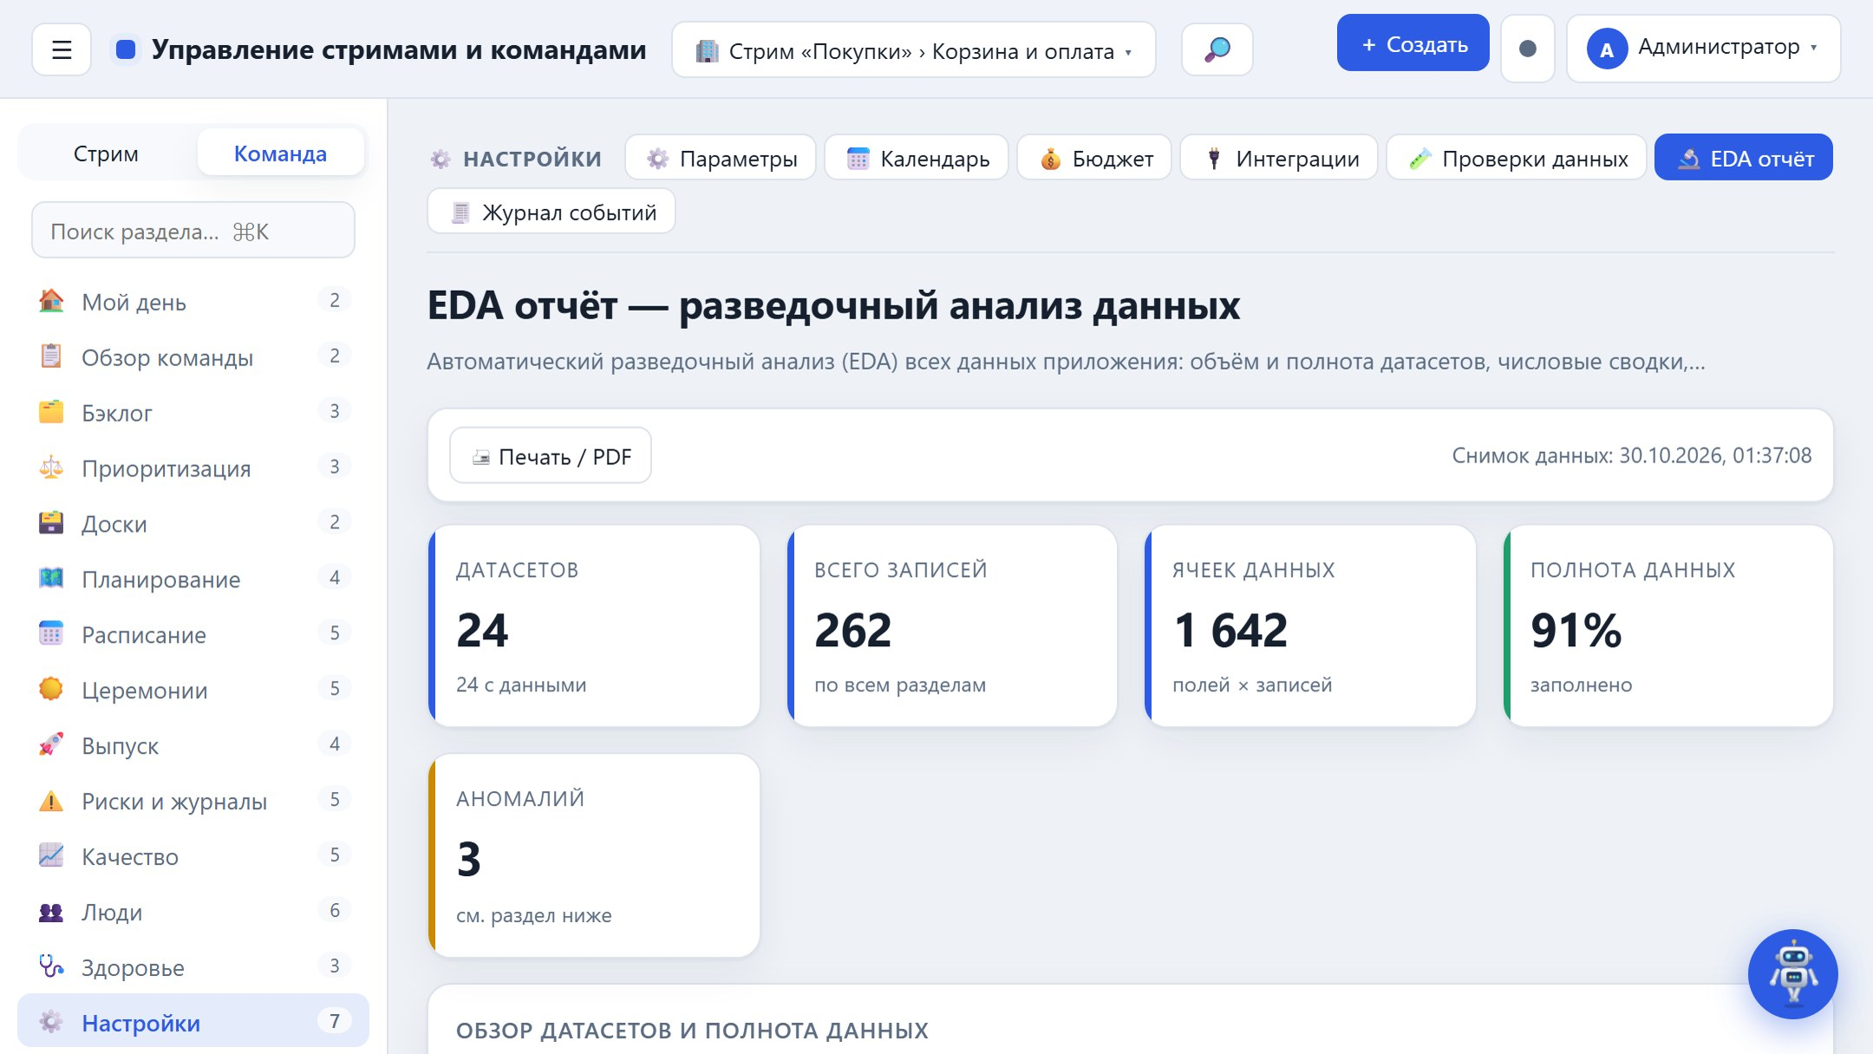
🔬
EDA отчёт — разведочный анализ
Обзор «здоровья» всех данных приложения.
• Объём и полнота датасетов, сводная числовая статистика (мин/макс/среднее/медиана/σ).
• Распределения категорий, кросс-таблица «спринт × статус», аномалии и качество данных.
• Печать/PDF; данные не нужно выгружать в Excel.
Notes:
EDA отчёт — разведочный анализ. Обзор «здоровья» всех данных приложения. Объём и полнота датасетов, сводная числовая статистика (мин/макс/среднее/медиана/σ). Распределения категорий, кросс-таблица «спринт × статус», аномалии и качество данных. Печать/PDF; данные не нужно выгружать в Excel.

Slide 52
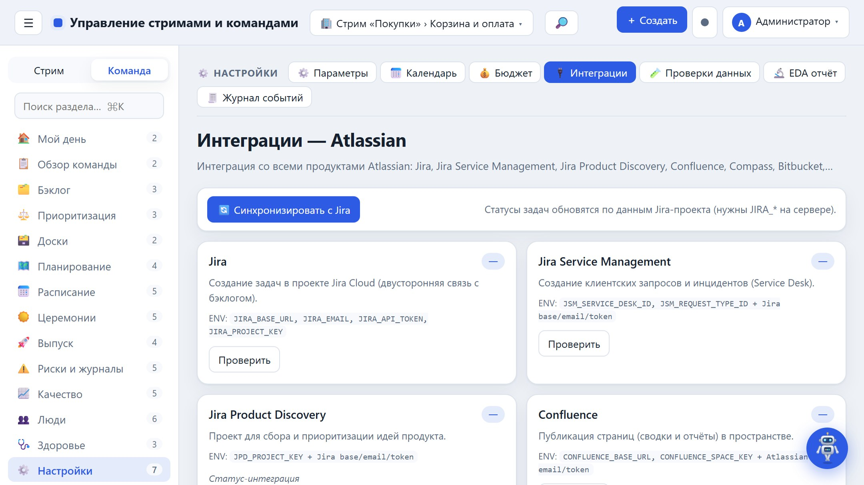
🔌
Интеграции со всеми продуктами Atlassian
Единый каталог интеграций Atlassian.
• Jira, Jira Service Management, Jira Product Discovery, Confluence, Compass, Bitbucket, Trello, Opsgenie, Statuspage, Bamboo.
• Статус подключения по каждому продукту и проверка одним нажатием; действия выполняются на сервере.
• Ключи задаются переменными окружения; Jira/JSM/JPD/Confluence/Compass используют один аккаунт Atlassian.
Notes:
Интеграции со всеми продуктами Atlassian. Единый каталог интеграций Atlassian. Jira, Jira Service Management, Jira Product Discovery, Confluence, Compass, Bitbucket, Trello, Opsgenie, Statuspage, Bamboo. Статус подключения по каждому продукту и проверка одним нажатием; действия выполняются на сервере. Ключи задаются переменными окружения; Jira/JSM/JPD/Confluence/Compass используют один аккаунт Atlassian.

Slide 53
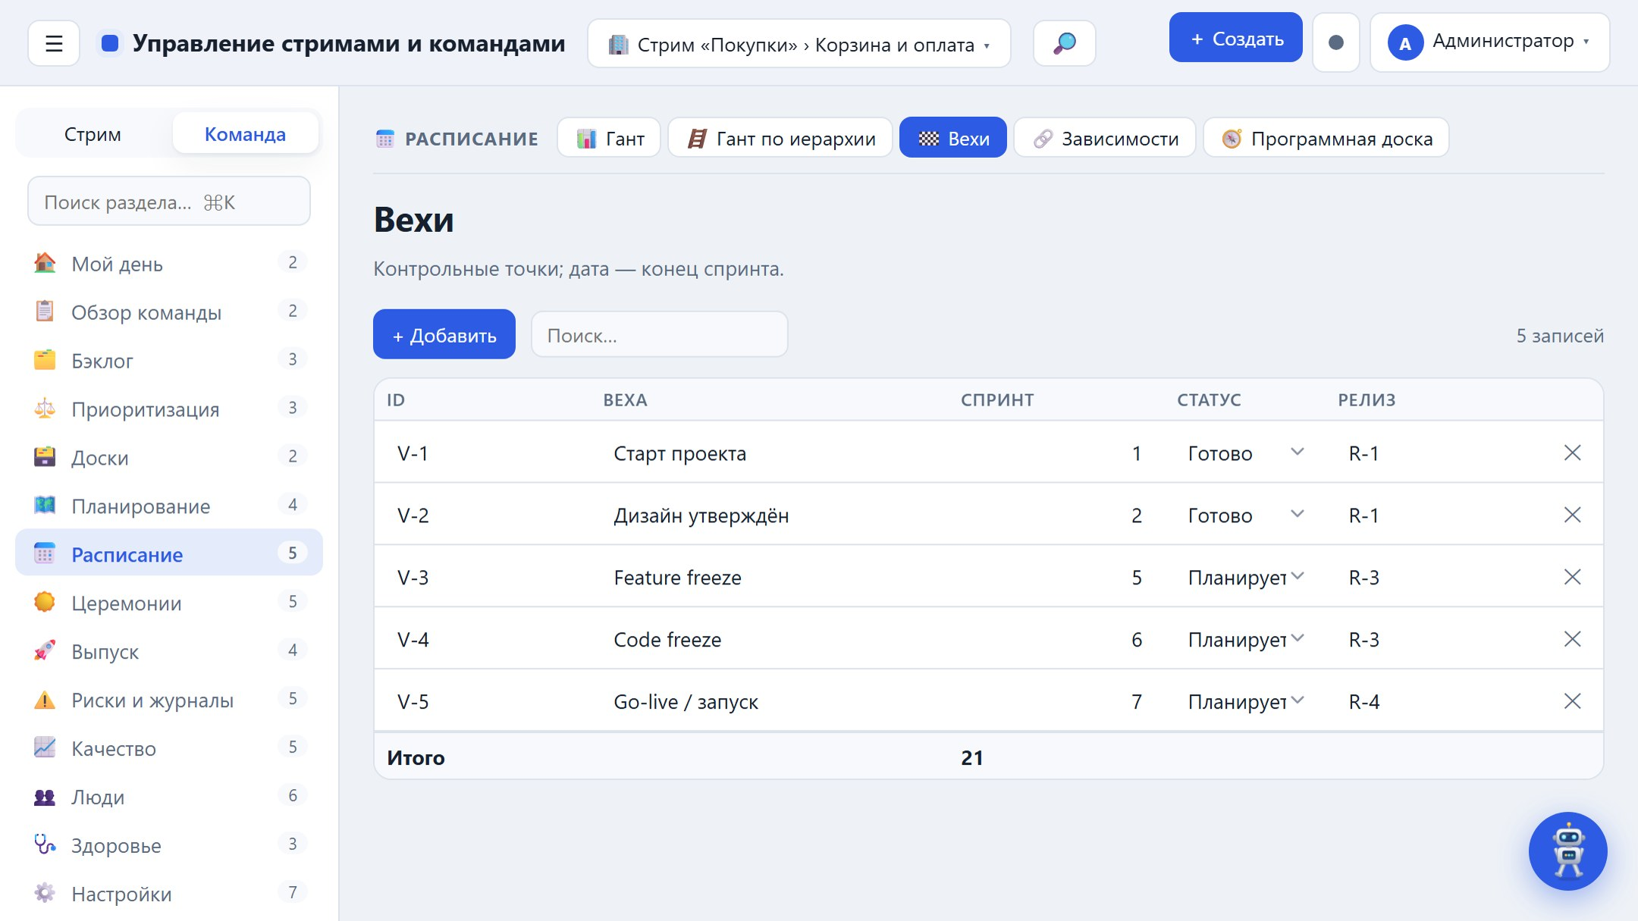
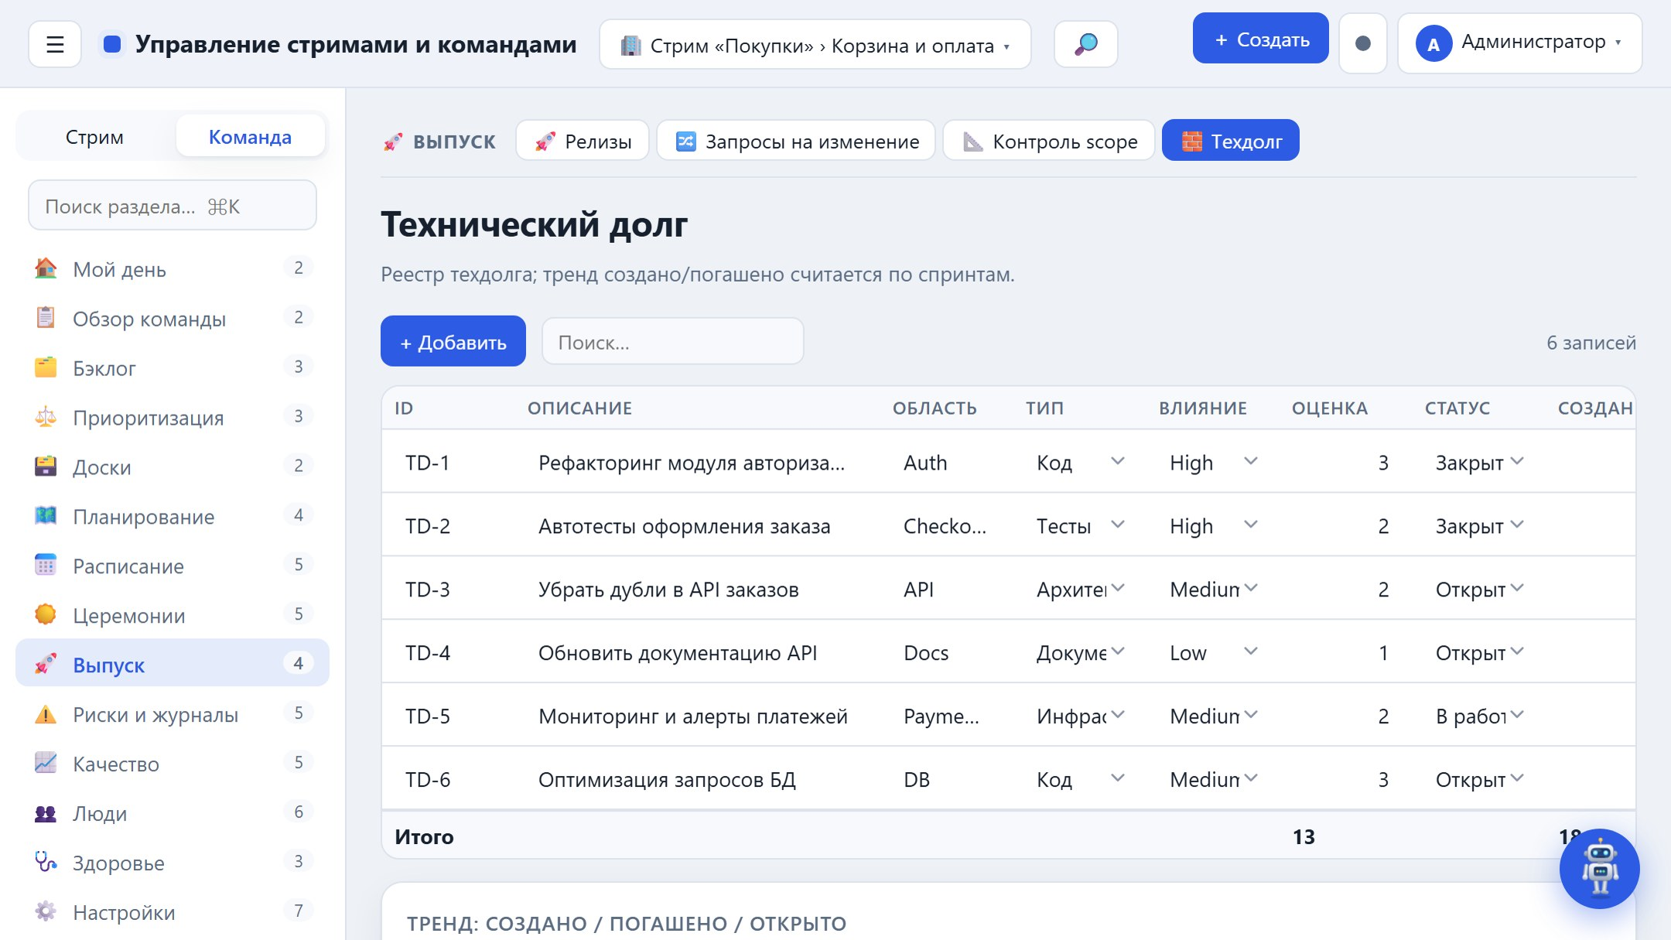
🏁
Вехи и технический долг
Контрольные точки и управление техдолгом.
• Вехи: привязка к спринтам и релизам, статус.
• Техдолг: реестр и тренд «создано / погашено» по спринтам.
Вехи
Технический долг
Notes:
Вехи и технический долг. Контрольные точки и управление техдолгом. Вехи: привязка к спринтам и релизам, статус. Техдолг: реестр и тренд «создано / погашено» по спринтам.

Slide 54
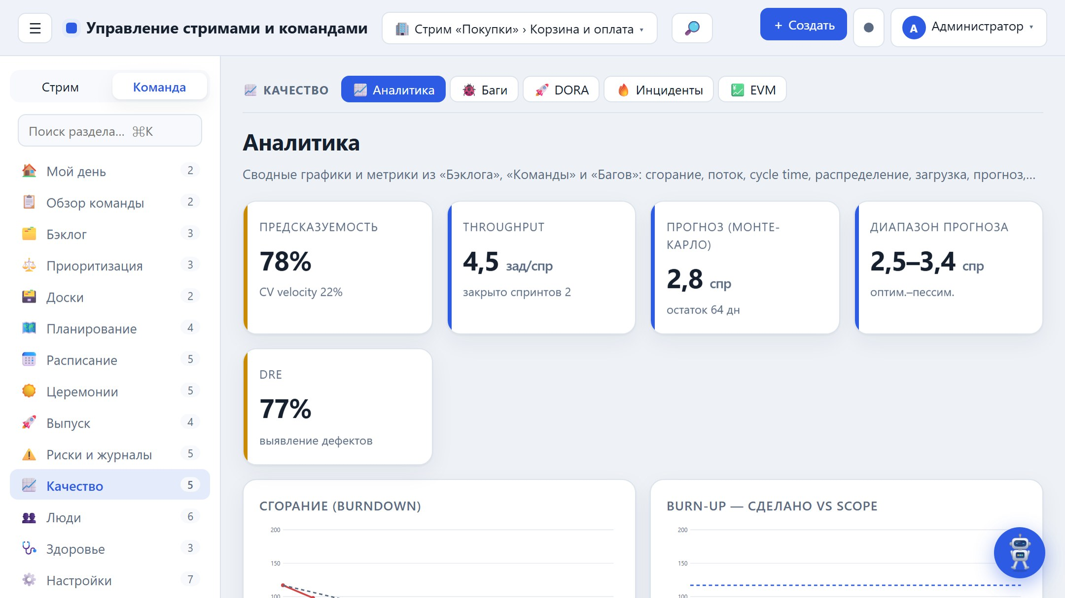

📈
Аналитика
Единый расчётный движок метрик.
• Сгорание, burn-up, CFD, cycle time (контрольная карта).
• Распределение, загрузка по ролям, ёмкость по кварталам.
• Прогноз Монте-Карло, предсказуемость (CV), DRE, качество.
KPI и сгорание
Cycle time и распределение
Notes:
Аналитика. Единый расчётный движок метрик. Сгорание, burn-up, CFD, cycle time (контрольная карта). Распределение, загрузка по ролям, ёмкость по кварталам. Прогноз Монте-Карло, предсказуемость (CV), DRE, качество.

Slide 55


⚠️
Риски
Оценка и анализ причин.
• Балл = Вероятность × Влияние; уровень — авто.
• Матрица рисков 5×5 с ранжированием.
• Диаграмма Исикавы причин срыва сроков спринта.
Матрица рисков
Диаграмма Исикавы
Notes:
Риски. Оценка и анализ причин. Балл = Вероятность × Влияние; уровень — авто. Матрица рисков 5×5 с ранжированием. Диаграмма Исикавы причин срыва сроков спринта.

Slide 56


🐞
Баги и ретроспективы
Качество и улучшение процесса.
• Баги: серьёзность, статус, причина; питают метрику DRE.
• Ретроспективы: итоги спринтов и action items.
• Процент закрытия action items по спринтам.
Реестр багов
Ретроспективы
Notes:
Баги и ретроспективы. Качество и улучшение процесса. Баги: серьёзность, статус, причина; питают метрику DRE. Ретроспективы: итоги спринтов и action items. Процент закрытия action items по спринтам.

Slide 57


⚙️
Цели, бюджет и настройки
Цели квартала, стоимость и базовые параметры.
• OKR: цели и прогресс Key Results.
• Бюджет: стоимость по ёмкости и накопленный расход.
• Параметры: старт, focus factor, DoD; календарь праздников.
OKR
Бюджет
Notes:
Цели, бюджет и настройки. Цели квартала, стоимость и базовые параметры. OKR: цели и прогресс Key Results. Бюджет: стоимость по ёмкости и накопленный расход. Параметры: старт, focus factor, DoD; календарь праздников.

Slide 58

🔐
Роли и доступ (серверная авторизация)
Настоящая серверная авторизация и разграничение прав.
• Вход по логину и паролю; роли хранятся в PostgreSQL (PBKDF2-хэши, bearer-сессии).
• Права проверяются в Java на каждый запрос: чтение — любой вошедший, запись — Редактор/Администратор.
• Администратор управляет учётными записями: добавление, смена роли и пароля, отключение, удаление.
Вход по логину и паролю
Управление ролями (администратор)
Notes:
Роли и доступ (серверная авторизация). Настоящая серверная авторизация и разграничение прав. Вход по логину и паролю; роли хранятся в PostgreSQL (PBKDF2-хэши, bearer-сессии). Права проверяются в Java на каждый запрос: чтение — любой вошедший, запись — Редактор/Администратор. Администратор управляет учётными записями: добавление, смена роли и пароля, отключение, удаление.

Slide 59


📅
Scrum-церемонии: Дэйли и Груминг
Ежедневная синхронизация и подготовка бэклога.
• Дэйли: что сделано вчера, план на сегодня и блокеры — по дням и участникам.
• Груминг: оценка, декомпозиция, уточнение и приоритизация (Definition of Ready).
• Вместе с «Демо» и «Ретроспективами» — полный набор Scrum-церемоний.
Дэйли (Daily Standup)
Груминг (Backlog Refinement)
Notes:
Scrum-церемонии: Дэйли и Груминг. Ежедневная синхронизация и подготовка бэклога. Дэйли: что сделано вчера, план на сегодня и блокеры — по дням и участникам. Груминг: оценка, декомпозиция, уточнение и приоритизация (Definition of Ready). Вместе с «Демо» и «Ретроспективами» — полный набор Scrum-церемоний.

Slide 60


🏖️
Персонал: отпуска и дни рождения
Доступность команды и важные даты.
• График отпусков: отпуска, больничные, отгулы и командировки — для учёта доступности.
• Дни рождения: даты участников команды и ближайшие праздники.
График отпусков
Дни рождения
Notes:
Персонал: отпуска и дни рождения. Доступность команды и важные даты. График отпусков: отпуска, больничные, отгулы и командировки — для учёта доступности. Дни рождения: даты участников команды и ближайшие праздники.

Slide 61

🤖
Автоматизация планирования
Приложение берёт на себя рутину — от наполнения спринта до контроля качества данных.
• Бэклог: приоритет (RICE/MoSCoW) и флаг готовности (DoR) прямо в задаче; авто-набор спринта по ёмкости.
• Отпуска уменьшают ёмкость; итоги церемоний → задачи; циклы и конфликты зависимостей помечаются на Ганте.
• Импорт из CSV/Jira, авто-предложение отчёта при завершении спринта; помощник выполняет команды.
Приоритет и DoR в задаче, авто-набор
Проверки: целостность, циклы и конфликты
Notes:
Автоматизация планирования. Приложение берёт на себя рутину — от наполнения спринта до контроля качества данных. Бэклог: приоритет (RICE/MoSCoW) и флаг готовности (DoR) прямо в задаче; авто-набор спринта по ёмкости. Отпуска уменьшают ёмкость; итоги церемоний → задачи; циклы и конфликты зависимостей помечаются на Ганте. Импорт из CSV/Jira, авто-предложение отчёта при завершении спринта; помощник выполняет команды.

Slide 62

🎲
Ретроспективы: игровые практики Agile
Геймификация ретро для вовлечённости и реальных улучшений.
• Форматы (Start/Stop/Continue, Sailboat, 4L, Starfish, DAKI), dot-voting и стрик action items.
• Настроение команды по спринтам, Kudos (благодарности) и эксперименты как проверяемые гипотезы.
• Team Radar — радар-диаграмма самооценки команды по осям.
Форматы, голоса и стрик
Настроение, эксперименты и Team Radar
Notes:
Ретроспективы: игровые практики Agile. Геймификация ретро для вовлечённости и реальных улучшений. Форматы (Start/Stop/Continue, Sailboat, 4L, Starfish, DAKI), dot-voting и стрик action items. Настроение команды по спринтам, Kudos (благодарности) и эксперименты как проверяемые гипотезы. Team Radar — радар-диаграмма самооценки команды по осям.

Slide 63

🧩
Архитектура и стек
Полиглот-архитектура с чёткой ролью каждого сервиса; всё поднимается через docker-compose.
• Java Spring Boot — REST /api/state (оптимистичная блокировка версий), CRUD, авторизация; Python FastAPI — тот же движок метрик.
• PostgreSQL (Flyway V1–V4) + отдельная БД журнала; WebSocket /ws/board — живая совместная работа над доской.
• CI (GitHub Actions): тесты Java (H2), Python (+ testcontainers) и e2e; nginx проксирует /api, /analytics и /ws.
Notes:
Java Spring Boot — ядро (REST API, CRUD, PostgreSQL). Python FastAPI — аналитика. nginx reverse-proxy. docker-compose, CI из трёх задач.

Slide 64

💹
EVM — освоенный объём
Прогноз сроков и бюджета.
PV/EV/AC, индексы CPI и SPI.
Прогноз EAC/ETC/VAC и S-кривая.
Отклонение от базового плана.
Раннее предупреждение по срокам и деньгам.

Slide 65

🤝
Стейкхолдеры
Влияние, интерес, вовлечённость.
Реестр стейкхолдеров проекта.
Матрица «Влияние / Интерес».
Текущий и целевой уровень вовлечённости.
Стратегия и разрыв вовлечённости.

Slide 66

🌳
Иерархия работ (WBS)
Декомпозиция с роллапом.
Эпик → Фича → История → Задача.
Связь по полю «Родитель».
Суммирование объёма и прогресса снизу вверх.
Совокупный прогресс эпика.

Slide 67

🗺
Story Map
Срезы ценности по релизам.
Активности (путь) × релизы.
Верхняя полоса — MVP.
Планирование релизов срезами.
Сквозной пользовательский сценарий.

Slide 68

🃏
Planning Poker
Оценка и консенсус.
Голоса участников в Story Points.
Медиана, разброс, консенсус по Фибоначчи.
Большой разброс — обсудить задачу.
Применение оценки к задаче.

Slide 69

🗂
Портфель проектов
Обзор для PMO.
Несколько проектов: RAG, health.
Velocity, бюджет, прогресс.
Снимок текущего проекта.
Здоровье и бюджет портфеля.

Slide 70

📰
Статус-отчёт
Одной кнопкой.
Авто-отчёт RAG из данных проекта.
Метрики, цель, риски, сделанное.
Экспорт в Markdown.
Отправка в Slack.

Slide 71

🚀
DORA — производительность доставки
Производительность доставки.
Частота деплоев, Lead Time.
Change Failure Rate, MTTR.
Уровни Elite/High/Medium/Low.
Из деплоев и инцидентов.

Slide 72

🩺
Team Health Check
Самочувствие команды.
Модель Spotify Squad.
Светофор по измерениям.
Тренд ↑/→/↓.
Красные зоны — темы для ретро.

Slide 73

🚌
Bus factor / покрытие компетенций
Риск ключевого человека.
Носители каждого навыка (Star Map).
Одиночные точки отказа (SPOF).
Непокрытые навыки.
Цель: ≥ 2 носителя на навык.

Slide 74

🔥
Инциденты и постмортемы
Надёжность в проде.
Реестр прод-инцидентов.
Время восстановления (MTTR).
Постмортемы и действия.
Питает DORA (MTTR/CFR).

Slide 75
Итог
Единый инструмент для стримов из нескольких команд: от бэклога каждой команды до PI-планирования стрима — с общей БД и понятной архитектурой.
• Стримы и команды: своя схема данных, роли на стрим и команду
• Уровень стрима: дашборд, фичи, PI-доска, ROAM, SoS, System Demo, зрелость
• Для каждой команды — Kanban, RICE, церемонии, доска и 50+ разделов
• Совместная доска в реальном времени — своя у каждой команды
• Роли в PostgreSQL, проверка прав в Java и Python
• Java + Python + PostgreSQL, CI и docker-compose
github.com/neoandrey1985/Upravlenie-streamami
Notes:
Единый инструмент планирования спринтов: от бэклога до аналитики, с общей БД, живой совместной работой и интеграциями.

